Slide 1


ΕΘΝΙΚΟ ΚΑΙ ΚΑΠΟΔΙΣΤΡΙΑΚΟ ΠΑΝΕΠΙΣΤΗΜΙΟ ΑΘΗΝΩΝ
ΙΑΤΡΙΚΗ ΣΧΟΛΗ
ΤΟΜΕΑΣ ΒΑΣΙΚΩΝ ΙΑΤΡΙΚΩΝ ΕΠΙΣΤΗΜΩΝ
ΕΡΓΑΣΤΗΡΙΟ ΒΙΟΛΟΓΙΚΗΣ ΧΗΜΕΙΑΣ
ΙΑΤΡΙΚΗ ΧΗΜΕΙΑ
ΔιαμοριακΕς ΔυΝΑμεις
Χ.ΑΔΑΜΟΠΟΥΛΟΣ
ΑΘΗΝΑ 2023

Slide 2
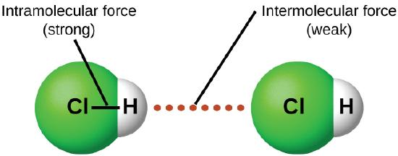
Aντίθετα με τις ενδομοριακές δυνάμεις, όπως συμβαίνει με τους ομοιοπολικούς δεσμούς που συγκρατούν τα άτομα μεταξύ τους στα μόρια και πολυατομικά ιόντα, οι διαμοριακές δυνάμεις διατηρούν την συνοχή των μορίων σε ένα υγρό ή στερεό και είναι γενικά ασθενέστερες από τις ενδομοριακές δυνάμες.
ΙΑΤΡΙΚΗ ΧΗΜΕΙΑ - ΔΙΑΜΟΡΙΑΚΕΣ ΔΥΝΑΜΕΙΣ - Χ.ΑΔΑΜΟΠΟΥΛΟΣ

Slide 3
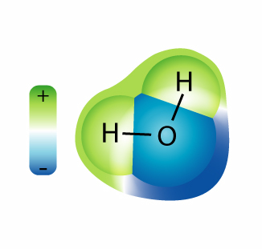
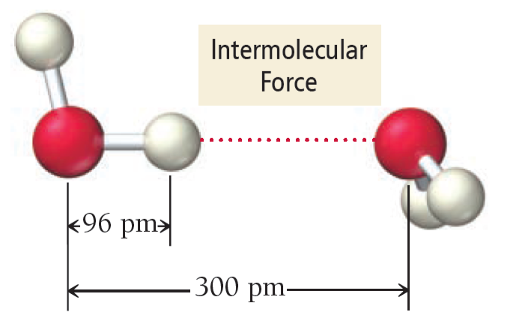
Η₂Ο
Η σπουδαιότητα του νερού στις ζώσες διεργασίες δεν προέρχεται από την ικανότητα του νερού να κάνει υδρογονοδεσμούς με άλλα μόρια νερού αλλά από την ικανότητά του να αλληλεπιδρά με διαφόρους τύπους βιολογικών μορίων
ΙΑΤΡΙΚΗ ΧΗΜΕΙΑ - ΔΙΑΜΟΡΙΑΚΕΣ ΔΥΝΑΜΕΙΣ - Χ.ΑΔΑΜΟΠΟΥΛΟΣ

Slide 4
Αλληλεπιδράσεις του νερού με το περιβάλλον
Νερό
Άλατα
Πρωτεΐνες
Νουκλεϊνικά οξέα
Αλλα μικρά και μεγάλα μόρια
ΙΑΤΡΙΚΗ ΧΗΜΕΙΑ - ΔΙΑΜΟΡΙΑΚΕΣ ΔΥΝΑΜΕΙΣ - Χ.ΑΔΑΜΟΠΟΥΛΟΣ

Slide 5
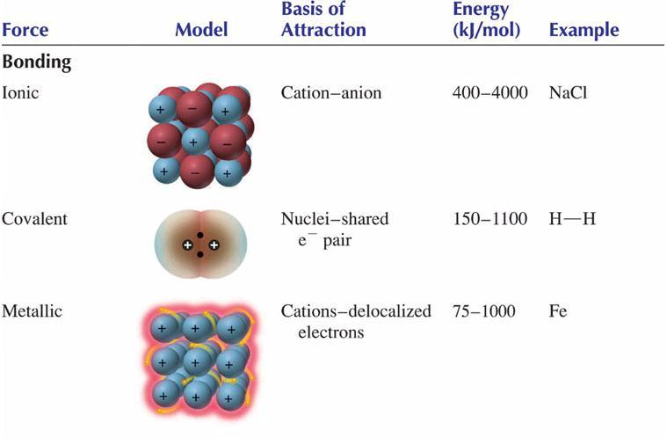
Είδη Χημικών Δυνάμεων
ΙΑΤΡΙΚΗ ΧΗΜΕΙΑ - ΔΙΑΜΟΡΙΑΚΕΣ ΔΥΝΑΜΕΙΣ - Χ.ΑΔΑΜΟΠΟΥΛΟΣ

Slide 6
Οι κύριες τέσσερις διαμοριακές δυνάμεις
Ιοντικές δυνάμεις
Υδρογονοδεσμός
Αλληλεπιδράσεις διπόλου-διπόλου (Van Der Waals)
Δυνάμεις διασποράς ή δυνάμεις London (Van der Waals)
Υπάρχουν και κάποιες επιπρόσθετες υποκατηγορίες ηλεκτροστατικών αλληλεπιδράσεων..
ΙΑΤΡΙΚΗ ΧΗΜΕΙΑ - ΔΙΑΜΟΡΙΑΚΕΣ ΔΥΝΑΜΕΙΣ - Χ.ΑΔΑΜΟΠΟΥΛΟΣ

Slide 7
Διαμοριακές δυνάμεις
Ιοντικές δυνάμεις
Αλληλεπιδράσεις Ιόντος-Διπόλου
Υδρογονοδεσμός
Αλληλεπιδράσεις διπόλου-διπόλου (Van Der Waals)
Iόντος-επαγομένου διπόλου
Διπόλου-επαγομένου διπόλου
Δυνάμεις διασποράς ή δυνάμεις London (Van der Waals)
ΙΑΤΡΙΚΗ ΧΗΜΕΙΑ - ΔΙΑΜΟΡΙΑΚΕΣ ΔΥΝΑΜΕΙΣ - Χ.ΑΔΑΜΟΠΟΥΛΟΣ

Slide 8
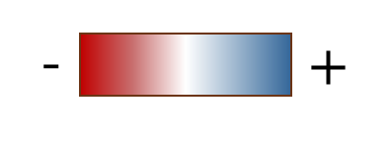
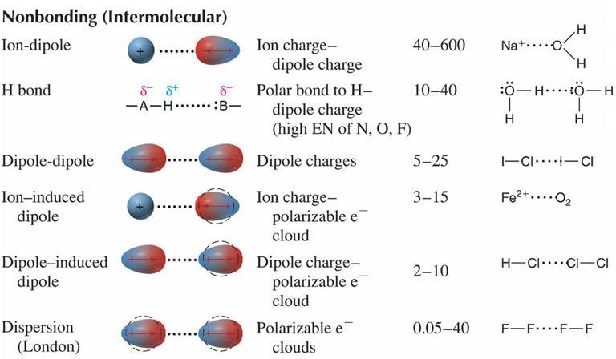
Διαμοριακές δυνάμεις
ΙΑΤΡΙΚΗ ΧΗΜΕΙΑ - ΔΙΑΜΟΡΙΑΚΕΣ ΔΥΝΑΜΕΙΣ - Χ.ΑΔΑΜΟΠΟΥΛΟΣ

Slide 9
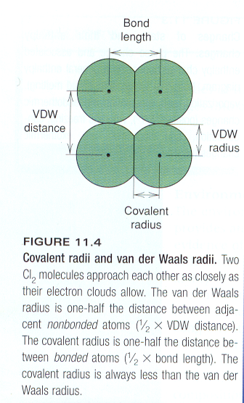
Ακτίνα Ομοιπολικού Δεσμού
Ακτίνα VDW (Van Der Waals)
ΙΑΤΡΙΚΗ ΧΗΜΕΙΑ - ΔΙΑΜΟΡΙΑΚΕΣ ΔΥΝΑΜΕΙΣ - Χ.ΑΔΑΜΟΠΟΥΛΟΣ

Slide 10
Eνδομοριακές - Διαμοριακές δυνάμεις
Type of interaction | Strength | Energy-distance function
Covalent bond | Very strong | Complex, but comparatively long-range
Ionic bond | Very strong | 1/r, comparatively long-range
Ion-dipole | Strong | 1/r², short-range
Dipole-dipole | Moderately strong | 1/r³ short-range
Ion-induced dipole | Weak | 1/r⁴, very short-range
Dipole-induced dipole | Very weak | 1/r⁶, extremely short-range
London dispersion energy | Very weak | 1/r⁶, extremely short-range
ΙΑΤΡΙΚΗ ΧΗΜΕΙΑ - ΔΙΑΜΟΡΙΑΚΕΣ ΔΥΝΑΜΕΙΣ - Χ.ΑΔΑΜΟΠΟΥΛΟΣ

Slide 11
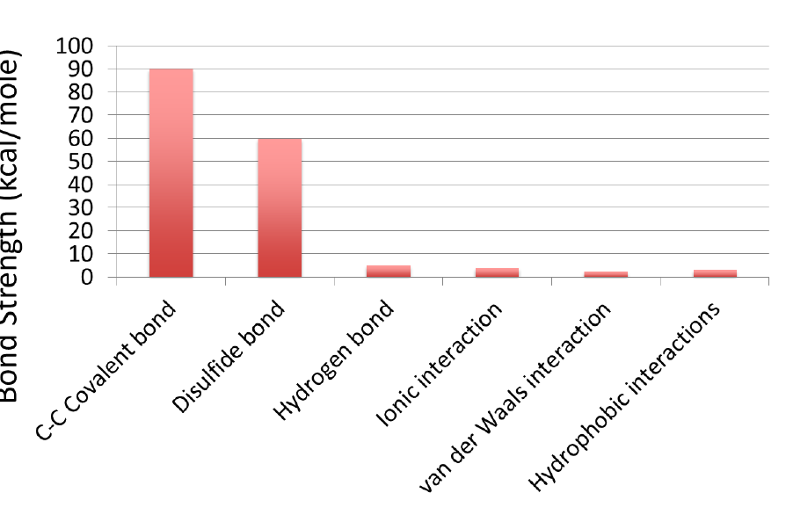
Ισχύς Δεσμού
ΙΑΤΡΙΚΗ ΧΗΜΕΙΑ - ΔΙΑΜΟΡΙΑΚΕΣ ΔΥΝΑΜΕΙΣ - Χ.ΑΔΑΜΟΠΟΥΛΟΣ

Slide 12
Οι διαμοριακές δυνάμεις είναι ελκτικές δυνάμεις μεταξύ των μορίων
Οι ενδομοριακές συγκρατούν τα άτομα σε ένα μόριο
Διαμοριακές vs Ενδομοριακές:
41 kJ για την εξάτμιση 1 mole νερού (δια..)
930 kJ για την διάσπαση των δεσμών O-H 1 mole νερού (ενδο..)
«Μέτρο» των διαμοριακών δυνάμεων
Σημείο ζέσεως
Σημείο πήξεως
ΔH_{vap}
ΔH_{fus}
ΔH_{sub}
Γενικά οι διαμοριακές δυνάμεις είναι αρκετά ασθενέστερες από τις ενδομοριακές δυνάμεις
ΙΑΤΡΙΚΗ ΧΗΜΕΙΑ - ΔΙΑΜΟΡΙΑΚΕΣ ΔΥΝΑΜΕΙΣ - Χ.ΑΔΑΜΟΠΟΥΛΟΣ

Slide 13
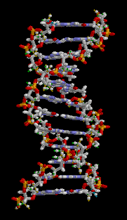
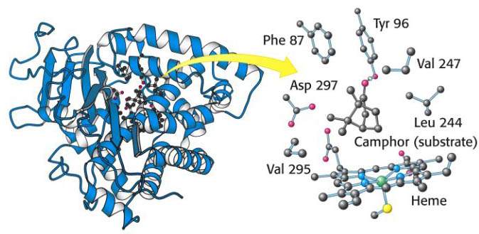
Οι διαμοριακές δυνάμεις είναι ασθενείς, χωρίς αυτές δεν θα υπήρχε ζωή
Το νερό δεν θα μπορούσε να υποστεί συμπύκνωση από ατμό σε στερεό ή υγρό εάν δεν υπήρχαν οι διαμοριακές δυνάμεις για να έλκουν τα μόρια
Οι διαμοριακές δυνάμεις είναι υπεύθυνες για πολλές ιδιότητες των μοριακών δομών, περιλαμβανομένων των κρυσταλλικών δομών, σημείων τήξεως, σημείων ζέσεως, θερμοτήτων τήξεως και εξάτμισης, επιφανειακής τάσης και πυκνοτήτων.
Οι διαμοριακές δυνάμεις εξαναγκάζουν τεράστια μόρια όπως τα ένζυμα, τις πρωτεîνες και το DNA σε σχηματισμούς που είναι απαραίτητοι για την εκδήλωση της βιολογικής δραστικότητας
hydrogen
bonds
hydrogen bond, several dipole-induced dipole and induced dipole-induced dipole interactions
ΙΑΤΡΙΚΗ ΧΗΜΕΙΑ - ΔΙΑΜΟΡΙΑΚΕΣ ΔΥΝΑΜΕΙΣ - Χ.ΑΔΑΜΟΠΟΥΛΟΣ

Slide 14
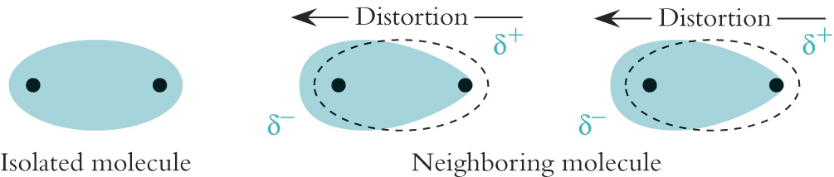
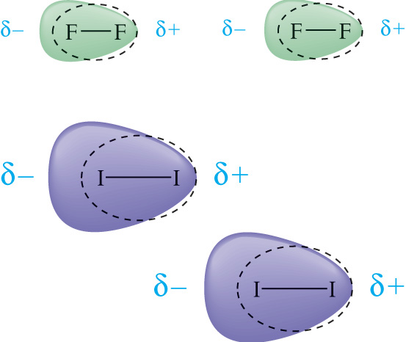
Δυνάμεις Διασποράς Ε=-3Iα²/4r⁶
Λαμβάνουν χώρα μεταξύ των διαφόρων μορίων και προκύπτουν από την καθαρή ελκτική αλληλεπίδραση που προκύπτει από τις ανισορροπίες του επαγόμενου φορτίου
Το μέγεθος των δυνάμεων Διασποράς εξαρτάται από το πόσο εύκολα προκαλείται άνιση κατανομή του ηλεκτρονιακού νέφους
‘Oσο μεγαλύτερο το μόριο τόσο μεγαλύτερες είναι οι Δυνάμεις Διασποράς
Aλληλεπιδράσεις στιγμιαίου διπόλου-επαγομένου διπόλου
ΙΑΤΡΙΚΗ ΧΗΜΕΙΑ - ΔΙΑΜΟΡΙΑΚΕΣ ΔΥΝΑΜΕΙΣ - Χ.ΑΔΑΜΟΠΟΥΛΟΣ

Slide 15
Δυνάμεις London
Στιγμιαίο δίπολο
Επαγόμενο δίπολο
Η άνιση κατανομή ηλεκτρονίων δημιουργεί μικρά στιγμιαία δίπολα
Ο σχηματισμός ενός διπόλου σε ένα άτομο ή μόριο δημιουργεί ένα δίπολο εξ’ επαγωγής σε ένα γειτονικό
ΙΑΤΡΙΚΗ ΧΗΜΕΙΑ - ΔΙΑΜΟΡΙΑΚΕΣ ΔΥΝΑΜΕΙΣ - Χ.ΑΔΑΜΟΠΟΥΛΟΣ

Slide 16
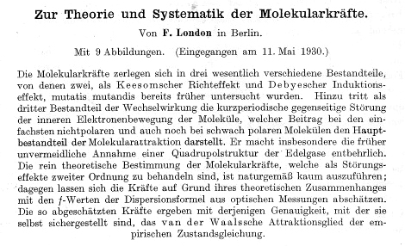
«Περι Θεωρίας και Συστήματος των Μοριακών Δυνάμεων»
ΙΑΤΡΙΚΗ ΧΗΜΕΙΑ - ΔΙΑΜΟΡΙΑΚΕΣ ΔΥΝΑΜΕΙΣ - Χ.ΑΔΑΜΟΠΟΥΛΟΣ

Slide 17
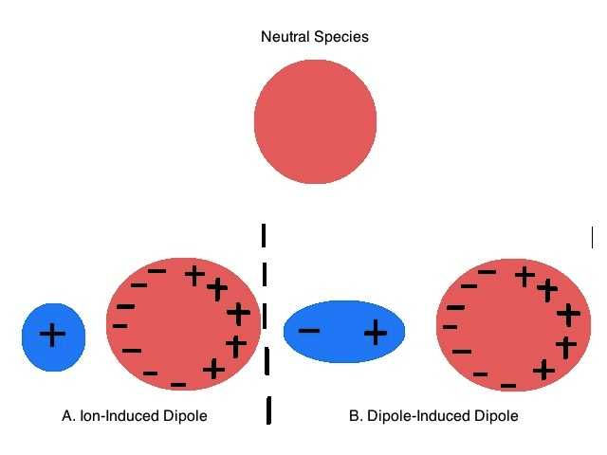
Πολωσιμότητα
ΙΑΤΡΙΚΗ ΧΗΜΕΙΑ - ΔΙΑΜΟΡΙΑΚΕΣ ΔΥΝΑΜΕΙΣ - Χ.ΑΔΑΜΟΠΟΥΛΟΣ

Slide 18
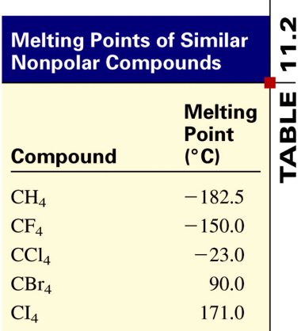
Πολωσιμότητα είναι..
Η ευκολία με την οποία η κατανομή ηλεκτρονίων σε ένα άτομο ή μόριο δύναται να διαταραχθεί.
Η Πολωσιμότητα αυξάνεται με :
Τον μεγαλύτερο αριθμό των ηλεκτρονίων
Το περισσότερο διάχυτο ηλεκτρονιακό νέφος
Οι δυνάμεις διασποράς συνήθως αυξάνονται με την μοριακή μάζα
ΙΑΤΡΙΚΗ ΧΗΜΕΙΑ - ΔΙΑΜΟΡΙΑΚΕΣ ΔΥΝΑΜΕΙΣ - Χ.ΑΔΑΜΟΠΟΥΛΟΣ

Slide 19
Μόνιμα δίπολα
Ακολουθεί μια μικρή επανάληψη στην πολικότητα δεσμού…
ΙΑΤΡΙΚΗ ΧΗΜΕΙΑ - ΔΙΑΜΟΡΙΑΚΕΣ ΔΥΝΑΜΕΙΣ - Χ.ΑΔΑΜΟΠΟΥΛΟΣ

Slide 20
Υπενθύμιση της διπολικής ροπής!!!
Διπολική ροπή = γινόμενο
u = (Q)(r)
  Q φορτίο σε coulombs (C)
  r απόσταση σε meters (m)
1 Debye = 3.34 x 10⁻³⁰ C x m
Είναι σημαντική στις Διαμοριακές δυνάμεις
ΙΑΤΡΙΚΗ ΧΗΜΕΙΑ - ΔΙΑΜΟΡΙΑΚΕΣ ΔΥΝΑΜΕΙΣ - Χ.ΑΔΑΜΟΠΟΥΛΟΣ

Slide 21
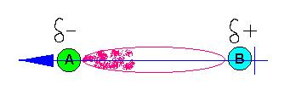
^{Είναι Πολικό το Μόριο;}
Είναι γνωστό ότι σε ένα διατομικό μόριο το πιο ηλεκτραρνητικό άτομο θα έλκει την ηλεκτρονική πυκνότητα του δεσμού αποκτώντας ένα μερικό αρνητικό φορτίο και αφήνοντας ένα μερικό θετικό φορτίο στο άλλο άτομο. Έτσι, έχουμε την δημιουργία της διπολικής ροπής στο μόριο.
Όμως τι συμβαίνει στην περίπτωση των μορίων με περισσότερα των δύο ατόμων;
ΙΑΤΡΙΚΗ ΧΗΜΕΙΑ - ΔΙΑΜΟΡΙΑΚΕΣ ΔΥΝΑΜΕΙΣ - Χ.ΑΔΑΜΟΠΟΥΛΟΣ

Slide 22
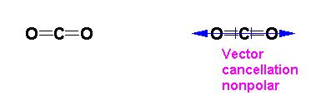

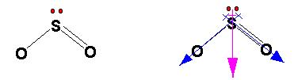
^{Μόρια με 3 άτομα}
Αν και οι δεσμοί C-O είναι πολικοί, επειδή το μόριο είναι γραμμικό οι διπολικές ροπές είναι ίσες και αντίθετης κατεύθυνσης οπότε και εξουδετερώνονται. Επομένως το CO₂ είναι μη πολικό.
CO₂
Η διπολική ροπή μεταξύ H-C έχει κατεύθυνση προς τον C. Η διπολική ροπή μεταξύ C –Ν έχει κατεύθυνση προς το Ν. Επομένως τα ανύσματα προστίθενται και το HCN είναι πολικό.
HCN
Το SO₂ είναι ένα πολικό μόριο επειδή οι διπολικές ροπές S-O δεν εξουδετερώνονται λόγω της γωνίας
SO₂
ΙΑΤΡΙΚΗ ΧΗΜΕΙΑ - ΔΙΑΜΟΡΙΑΚΕΣ ΔΥΝΑΜΕΙΣ - Χ.ΑΔΑΜΟΠΟΥΛΟΣ

Slide 23
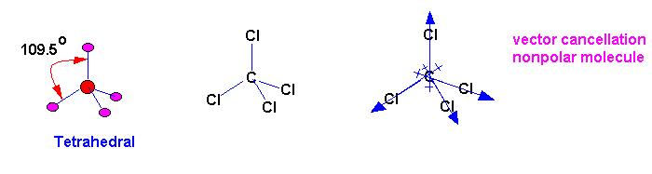
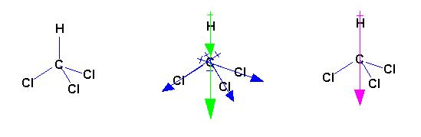
^{Μόρια με 4 άτομα}
ΙΑΤΡΙΚΗ ΧΗΜΕΙΑ - ΔΙΑΜΟΡΙΑΚΕΣ ΔΥΝΑΜΕΙΣ - Χ.ΑΔΑΜΟΠΟΥΛΟΣ

Slide 24
Πώς να προσδιορίσουμε εάν ένα Μόριο είναι Πολικό;
1. Αναγράφεται η δομή κατά Lewis
2. Εάν οι περιοχές ηλεκτρονικής πυκνότητας είναι όμοιες (CCl₄; CO₂ ) και υπάρχει συμμετρία τότε το μόριο είναι μη πολικό. Εάν δεν είναι όμοιες (HCN; SO₂) το μόριο είναι πολικό.
ΙΑΤΡΙΚΗ ΧΗΜΕΙΑ - ΔΙΑΜΟΡΙΑΚΕΣ ΔΥΝΑΜΕΙΣ - Χ.ΑΔΑΜΟΠΟΥΛΟΣ

Slide 25
Ποια από τα ακόλουθα μόρια είναι πολικά (έχουν μια διπολική ροπή)? H₂O, CO₂, SO₂, and CH₄
O
S
H
O
H
O
Διπολική ροπή
Πολικό μόριο
Διπολική ροπή
Πολικό μόριο
H
H
C
H
O
C
O
Μηδενική διπολική ροπή
Μη πολικό μόριο
H
Μηδενική διπολική ροπή
Μη πολικό μόριο
ΙΑΤΡΙΚΗ ΧΗΜΕΙΑ - ΔΙΑΜΟΡΙΑΚΕΣ ΔΥΝΑΜΕΙΣ - Χ.ΑΔΑΜΟΠΟΥΛΟΣ

Slide 26
Αλληπιδράσεις Ιόντος-επαγωμένου διπόλου
Ε=-1Z²a/2r⁴
Διπόλου-επαγωμένου διπόλου
Ε=-μ²a/r⁶
Πολικές ουσίες επάγουν δίπολα σε μη πολικές ενώσεις όπως το O₂
Το O₂ δύναται επομένως να διαλυθεί στο νερό
Η διαδικασία ονομάζεται πολωσιμότητα
Γενικά όσο μεγαλύτερη η μοριακή μάζα μεγαλύτερη η πολωσιμότητα
Γιατί?
όσο μεγαλύτερο το μόριο, τόσο πιθανότερο τα e- να διαχέονται=μεγαλύτερη επιρρέπεια στην πολωσιμότητα
ΙΑΤΡΙΚΗ ΧΗΜΕΙΑ - ΔΙΑΜΟΡΙΑΚΕΣ ΔΥΝΑΜΕΙΣ - Χ.ΑΔΑΜΟΠΟΥΛΟΣ

Slide 27
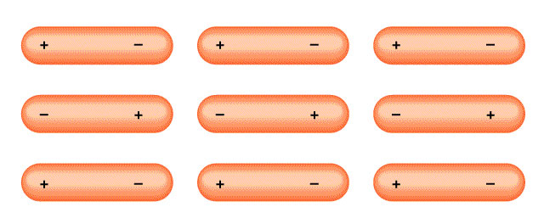
Δυνάμεις Διπόλου-Διπόλου Ε=-2μ₁μ₂ /4πr³ε_{ο}
Ελκτικές δυνάμεις μεταξύ πολικών μορίων
Bιολογική σπουδαιότητα των αλληλεπιδράσεων διπόλων
Προσανατολισμός Πολικών Μορίων σε ένα Στερεό
ΙΑΤΡΙΚΗ ΧΗΜΕΙΑ - ΔΙΑΜΟΡΙΑΚΕΣ ΔΥΝΑΜΕΙΣ - Χ.ΑΔΑΜΟΠΟΥΛΟΣ
Notes:
Directional in the sense that there are certain preferred orientations.
Also antiparallel arrangement of dipoles

Slide 28
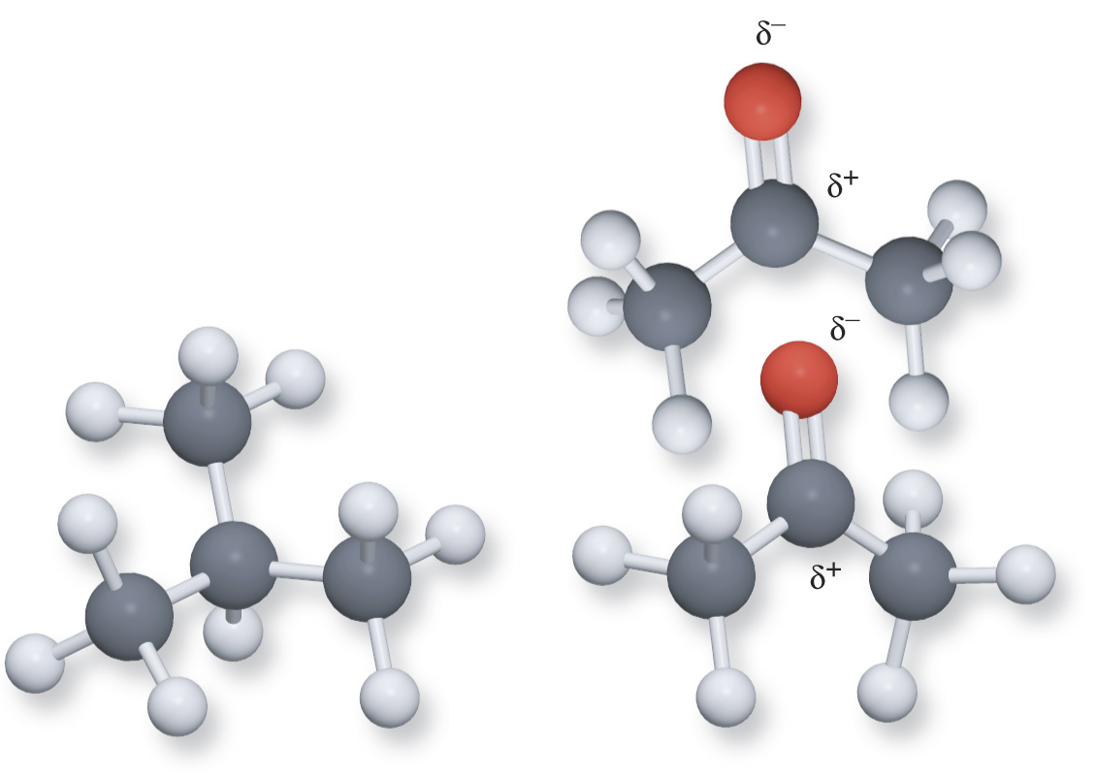
Οι δυνάμεις διπόλου λαμβάνουν χώρα μεταξύ μορίων που έχουν διπολική ροπή
Το θετικό άκρο της διπολικής ροπής του ενός μορίου έλκεται από το αρνητικό άκρο της διπολικής ροπής ενός πλησιέστερου μορίου.
Το 2-μεθυλοπροπάνιο (αριστερά) και η ακετόνη (δεξιά)
Αμφότερες οι ενώσεις είναι περίπου όμοιες
σε μέγεθος και σχήμα, ως εκ τούτου έχουν όμοιες δυνάμεις διασποράς.
Όμως η ακετόνη περιέχει
το οξυγόνο και το μόριο
έχει διπολική ροπή δημιουργώντας και
δυνάμεις διπόλου και
ως εκ τούτου το υψηλότερο σημείο ζέσεως
ΙΑΤΡΙΚΗ ΧΗΜΕΙΑ - ΔΙΑΜΟΡΙΑΚΕΣ ΔΥΝΑΜΕΙΣ - Χ.ΑΔΑΜΟΠΟΥΛΟΣ

Slide 29
Οι δυνάμεις διπόλου λαμβάνουν χώρα μεταξύ μορίων που έχουν διπολική ροπή
Το θετικό άκρο της διπολικής ροπής του ενός μορίου έλκεται από το αρνητικό άκρο της διπολικής ροπής ενός πλησιέστερου μορίου.
Το 2-μεθυλοπροπάνιο (αριστερά) και η ακετόνη (δεξιά)
Αμφότερες οι ενώσεις είναι περίπου όμοιες
σε μέγεθος και σχήμα, ως εκ τούτου έχουν όμοιες δυνάμεις διασποράς.
Όμως η ακετόνη περιέχει
το οξυγόνο και το μόριο
έχει διπολική ροπή δημιουργώντας και
δυνάμεις διπόλου και
ως εκ τούτου το υψηλότερο σημείο ζέσεως
ΙΑΤΡΙΚΗ ΧΗΜΕΙΑ - ΔΙΑΜΟΡΙΑΚΕΣ ΔΥΝΑΜΕΙΣ - Χ.ΑΔΑΜΟΠΟΥΛΟΣ

Slide 30
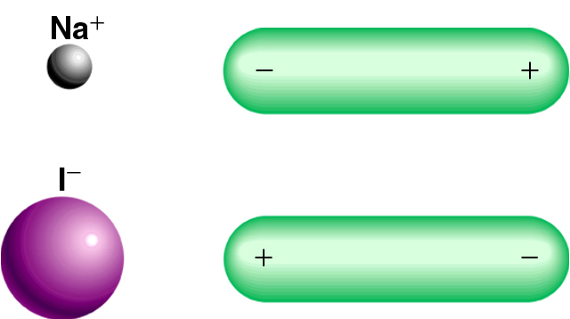
Δυνάμεις Ιόντος-Διπόλου Ε=-|Z±|μ/4πr²ε_{ο}
Ελκτικές δυνάμεις μεταξύ ενός ιόντος και ενός πολικού μορίου
Αλληλεπίδραση Ιόντος-Διπόλου
Οσο μεγαλύτερο το φορτίο τόσο ισχυρότερη η δύναμη
ΙΑΤΡΙΚΗ ΧΗΜΕΙΑ - ΔΙΑΜΟΡΙΑΚΕΣ ΔΥΝΑΜΕΙΣ - Χ.ΑΔΑΜΟΠΟΥΛΟΣ
Notes:
Z is the charge of the ion
directional

Slide 31
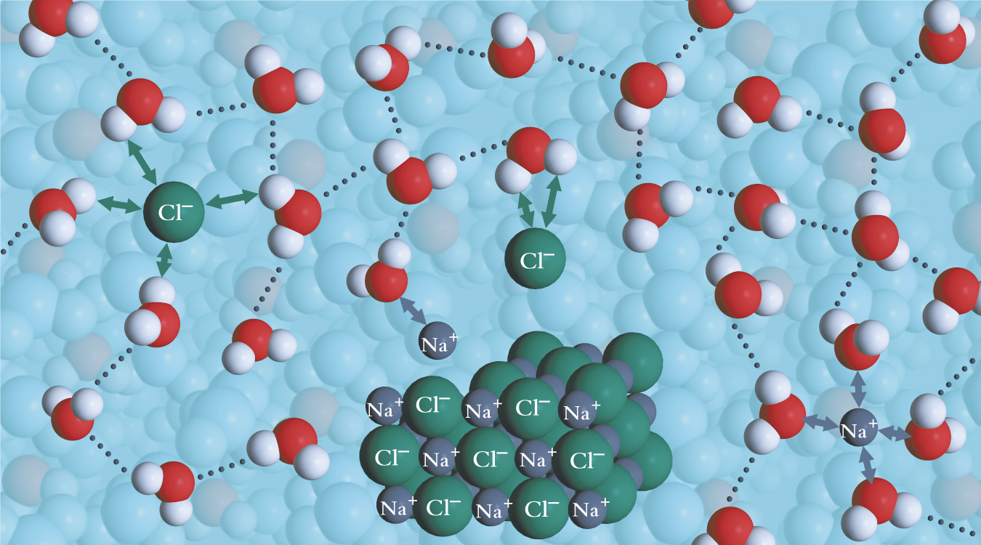
Η αλληλεπίδραση ιόντος-διπόλου βοηθά μια ιοντική κρυσταλλική ένωση να διαλυθεί στο νερό..
ΙΑΤΡΙΚΗ ΧΗΜΕΙΑ - ΔΙΑΜΟΡΙΑΚΕΣ ΔΥΝΑΜΕΙΣ - Χ.ΑΔΑΜΟΠΟΥΛΟΣ

Slide 32
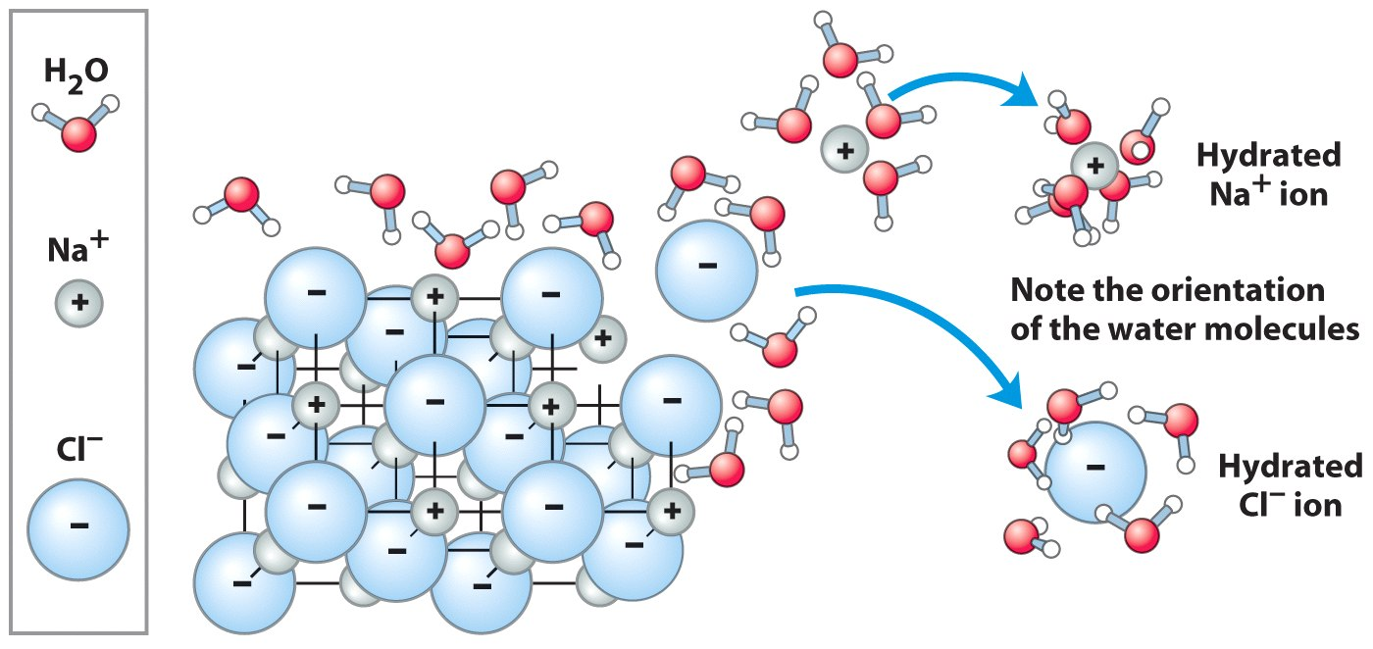
Διαλυτότητα
ΙΑΤΡΙΚΗ ΧΗΜΕΙΑ - ΔΙΑΜΟΡΙΑΚΕΣ ΔΥΝΑΜΕΙΣ - Χ.ΑΔΑΜΟΠΟΥΛΟΣ

Slide 33
Ποια είδη διαμοριακών δυνάμεων υπάρχουν μεταξύ των κάτωθι μορίων?
HBr
Το HBr είναι ένα πολικό μόριο: δυνάμεις διπόλου -διπόλου. Επίσης δυνάμεις διασποράς μεταξύ των μορίων HBr.
CH₄
Το CH₄ είναι μη πολικό: δυνάμεις διασποράς.
S
SO₂
O
O
Το SO₂ είναι ένα πολικό μόριο: δυνάμεις διπόλου -διπόλου. Επίσης δυνάμεις διασποράς μεταξύ των μορίων SO₂
ΙΑΤΡΙΚΗ ΧΗΜΕΙΑ - ΔΙΑΜΟΡΙΑΚΕΣ ΔΥΝΑΜΕΙΣ - Χ.ΑΔΑΜΟΠΟΥΛΟΣ

Slide 34
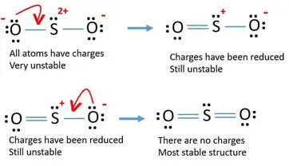
Επανάληψη
Δομή Lewis:
SO₂

Slide 35
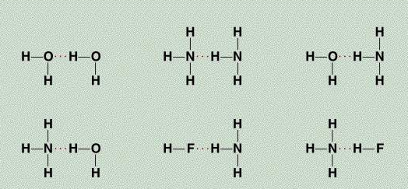
Υδρογονοδεσμός
Ο υδρογονοδεσμός είναι μια ειδική περίπτωση αλληλεπίδρασης διπόλου-διπόλου μεταξύ του ατόμου Η σε ένα πολικό N-H, O-H, ή F-H δεσμό και ενός ηλεκτραρνητικού O, N, ή ατόμου F. Η υψηλή ΔEN των NH, OH, και δεσμών HF τους καθιστά λίαν ισχυρούς (περίπου 5x ισχυρότερους από τις κανονικές αλληλεπιδράσεις διπόλου-διπόλου)
A
H
…
B
ή
A
H
…
A
A & B είναι N, O, ή F
ΙΑΤΡΙΚΗ ΧΗΜΕΙΑ - ΔΙΑΜΟΡΙΑΚΕΣ ΔΥΝΑΜΕΙΣ - Χ.ΑΔΑΜΟΠΟΥΛΟΣ

Slide 36
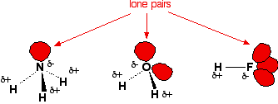
Υδρογονοδεσμός
Δύο ηλεκτραρνητικά άτομα ανταγωνίζονται για το ίδιο άτομο υδρογόνου
D^{δ–} Η^{δ+} ….^{δ-}Α H…O 1.9-2.0 A
ΙΑΤΡΙΚΗ ΧΗΜΕΙΑ - ΔΙΑΜΟΡΙΑΚΕΣ ΔΥΝΑΜΕΙΣ - Χ.ΑΔΑΜΟΠΟΥΛΟΣ
Notes:
The lone pairs responsible for hydrogen bonding in NH3NH3, H2OH2O, and HF. Notice that in each of these molecules:
The hydrogen is attached directly to a highly electronegative atoms, causing the hydrogen to acquire a highly positive charge.
Each of the highly electronegative atoms attains a high negative charge and has at least one "active" lone pair. Lone pairs at the 2-level have electrons contained in a relatively small volume of space, resulting in a high negative charge density. Lone pairs at higher levels are more diffuse and, resulting in a lower charge density and lower affinity for positive charge.
δ+δ+ hydrogen is so strongly attracted to the lone pair

Slide 37
Δότες και Δέκτες: Γιατί σχηματίζεται ο υδρογονοδεσμός?
Δεσμός Υδρογόνου
+
+
Ο
Ο
Ο
Ο
Η
Η
Δότης
Δέκτης
Ο δότης σε έναν υδρογονοδεσμό είναι συνήθως ένα λίαν ηλεκτραρνητικό άτομο όπως N, O, ή F που είναι ομοιοπολικά συνδεδεμένο με το Η.
Ο δέκτης υδρογόνου είναι ένα ηλεκτραρνητικό άτομο ενός γειτονικού μορίου ή ιόντος που περιέχει ένα μονήρες ζεύγος ηλεκτρονίων που συμμετέχει στον υδρογονοδεσμό.
Εφόσον ο δότης υδρογόνου (N, O, ή F) είναι λίαν ηλεκτραρνητικό άτομο, έλκει το διαμοιραζόμενο ζεύγος ηλεκτρονίου του ομοιοπολικού δεσμού στον προς τον πυρήνα του και το απομακρύνει από το άτομο του Η. Το άτομο του Η επομένως αποκτά ένα μερικό θετικό φορτίο δ⁺, δημιουργώντας μια έλξη διπόλου-διπόλου μεταξύ του ατομου του Η συνδεδεμένου με τον δότη και του μονήρους ζεύγους ηλεκτρονίων του δέκτη. Αυτό έχει ως αποτέλεσμα τον υδρογονοδεσμό.
ΙΑΤΡΙΚΗ ΧΗΜΕΙΑ - ΔΙΑΜΟΡΙΑΚΕΣ ΔΥΝΑΜΕΙΣ - Χ.ΑΔΑΜΟΠΟΥΛΟΣ

Slide 38
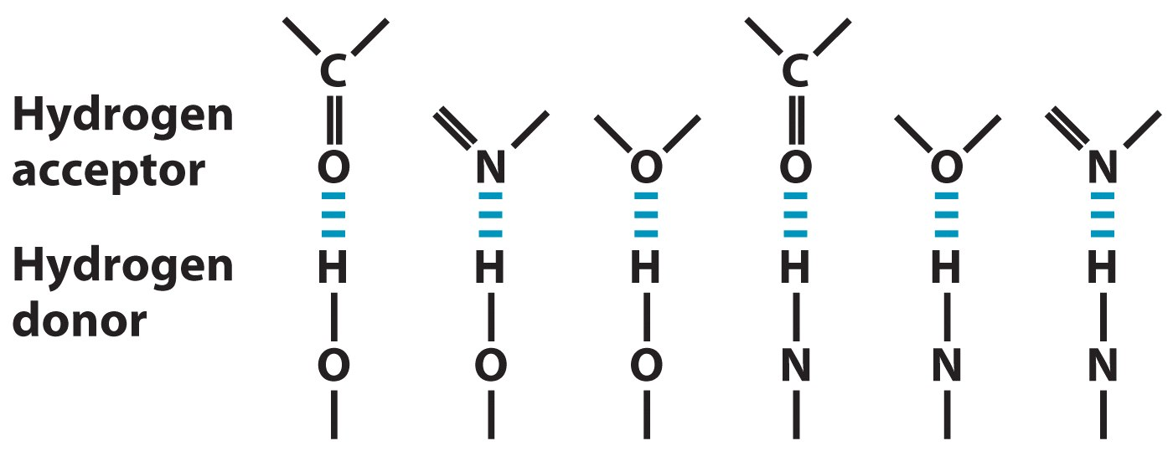
ΙΑΤΡΙΚΗ ΧΗΜΕΙΑ - ΔΙΑΜΟΡΙΑΚΕΣ ΔΥΝΑΜΕΙΣ - Χ.ΑΔΑΜΟΠΟΥΛΟΣ

Slide 39
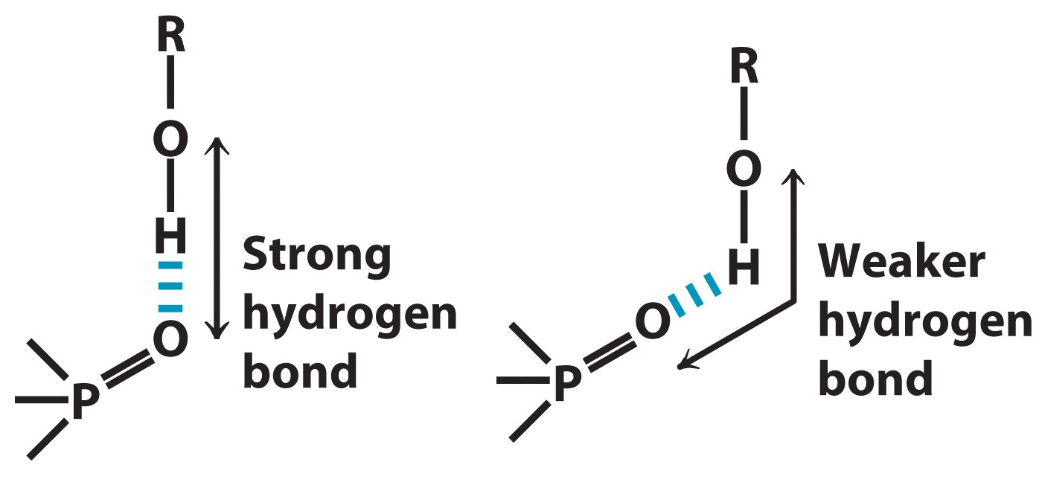
ΙΑΤΡΙΚΗ ΧΗΜΕΙΑ - ΔΙΑΜΟΡΙΑΚΕΣ ΔΥΝΑΜΕΙΣ - Χ.ΑΔΑΜΟΠΟΥΛΟΣ

Slide 40
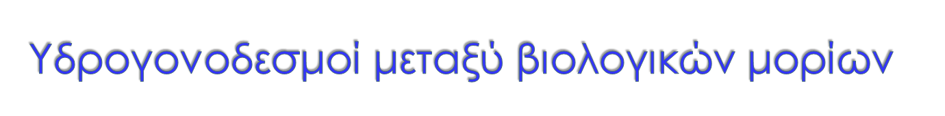
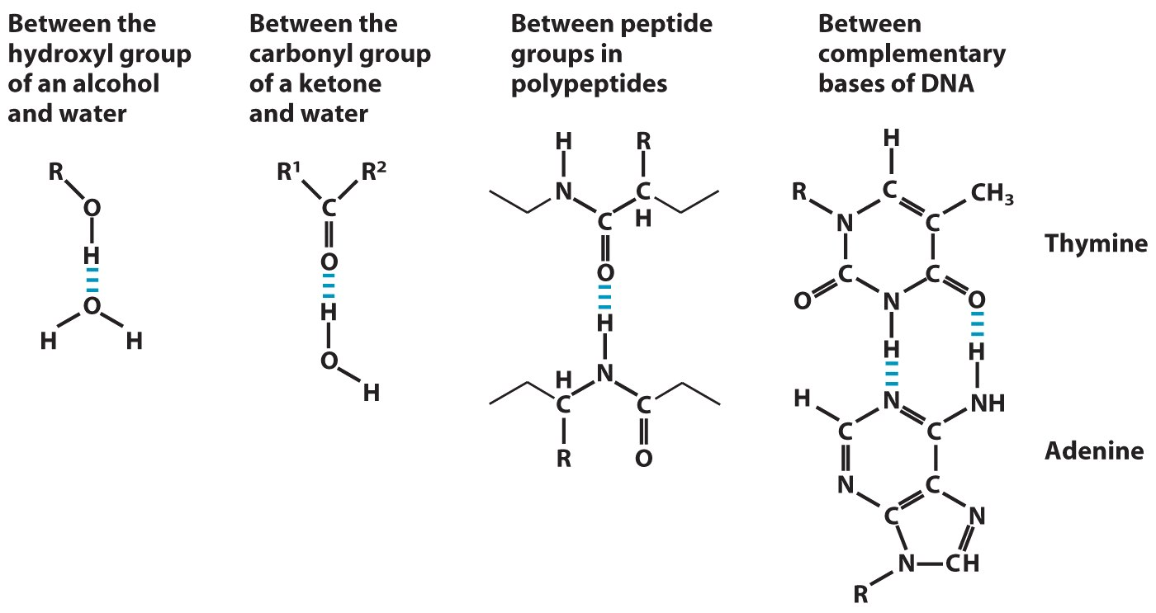
ΙΑΤΡΙΚΗ ΧΗΜΕΙΑ - ΔΙΑΜΟΡΙΑΚΕΣ ΔΥΝΑΜΕΙΣ - Χ.ΑΔΑΜΟΠΟΥΛΟΣ

Slide 41
Γεωμετρία του Η-δεσμού
ΙΑΤΡΙΚΗ ΧΗΜΕΙΑ - ΔΙΑΜΟΡΙΑΚΕΣ ΔΥΝΑΜΕΙΣ - Χ.ΑΔΑΜΟΠΟΥΛΟΣ

Slide 42
Γιατί ο υδρογονοδεσμός είναι «μοναδικός»;
Μοναδικό χαρακτηριστικό: «H καθοδηγητική δύναμη του Η-δεσμού»
Οι Η-δεσμοί έχουν από την φύση τους «κατευθυντήριο», καθοδηγητικό χαρακτήρα που σημαίνει ότι ο άξονας προσέγγισης του πρωτονίου προς ελεύθερο ζεύγος του δέκτη είναι υψίστης σπουδαιότητας (η καθοδηγητική επιρροή του μονήρους ζεύγους)
Ιδιαίτερη προτίμηση Η-δεσμού προς την κατεύθυνση του μονήρους ζεύγος e
Η ισχύς της αλληλεπίδρασης εξαρτάται από τα χαρακτηριστικά του προσανατολισμού του δεσμού Χ-Η και του τροχιακού του μονήρους ζεύγους στο άτομο Υ
ΙΑΤΡΙΚΗ ΧΗΜΕΙΑ - ΔΙΑΜΟΡΙΑΚΕΣ ΔΥΝΑΜΕΙΣ - Χ.ΑΔΑΜΟΠΟΥΛΟΣ

Slide 43
Ποια η διαφορά Η-δεσμικής και van der Waals αλληλεπίδρασης;
Οι Η-δεσμοί είναι εγγενώς «καθοδηγητικοί» και εμφανίζουν «ειδικότητα»
Aπαιτούν την ύπαρξη μορίων με συμπληρωματικές ομάδες Η-δέκτη, Η-δότη
Οι van der Waals επαφές είναι «ισότροπες», με ενέργεια αλληλεπίδρασης μη εξαρτώμενη από τον προσανατολισμό και από την γωνία επαφής.
ΙΑΤΡΙΚΗ ΧΗΜΕΙΑ - ΔΙΑΜΟΡΙΑΚΕΣ ΔΥΝΑΜΕΙΣ - Χ.ΑΔΑΜΟΠΟΥΛΟΣ

Slide 44
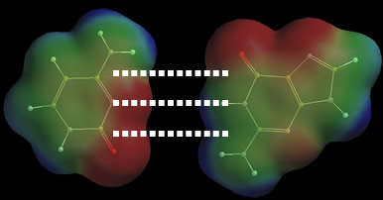
Υδρογονοδεσμοί μεταξύ κυτοσίνης (αριστερά) και γουανίνης ηλεκτροστατικού δυναμικού
ΙΑΤΡΙΚΗ ΧΗΜΕΙΑ - ΔΙΑΜΟΡΙΑΚΕΣ ΔΥΝΑΜΕΙΣ - Χ.ΑΔΑΜΟΠΟΥΛΟΣ

Slide 45
Η συμπληρωματικότητα των θετικών και αρνητικών δυναμικών των δύο μορίων οδηγεί στις τρείς σταθεροποιημένες Η-δεσμικές αλληλεπιδράσεις
Οι απεικονίσεις δείχνουν ότι και οι τρείς ομάδες N–H που είναι υπεύθυνες για τους υδρογονοδεσμούς δημιουργούν μεγάλα «τοπικά» θετικά δυναμικά. Επίσης τα αντίστοιχα Ν και Ο δημιουργούν μεγάλα «τοπικά» αρνητικά δυναμικά.
Κάθε μόριο δημιουργεί ένα συμπληρωματικό μοτίβο θετικών και αρνητικών δυναμικών
ΙΑΤΡΙΚΗ ΧΗΜΕΙΑ - ΔΙΑΜΟΡΙΑΚΕΣ ΔΥΝΑΜΕΙΣ - Χ.ΑΔΑΜΟΠΟΥΛΟΣ

Slide 46
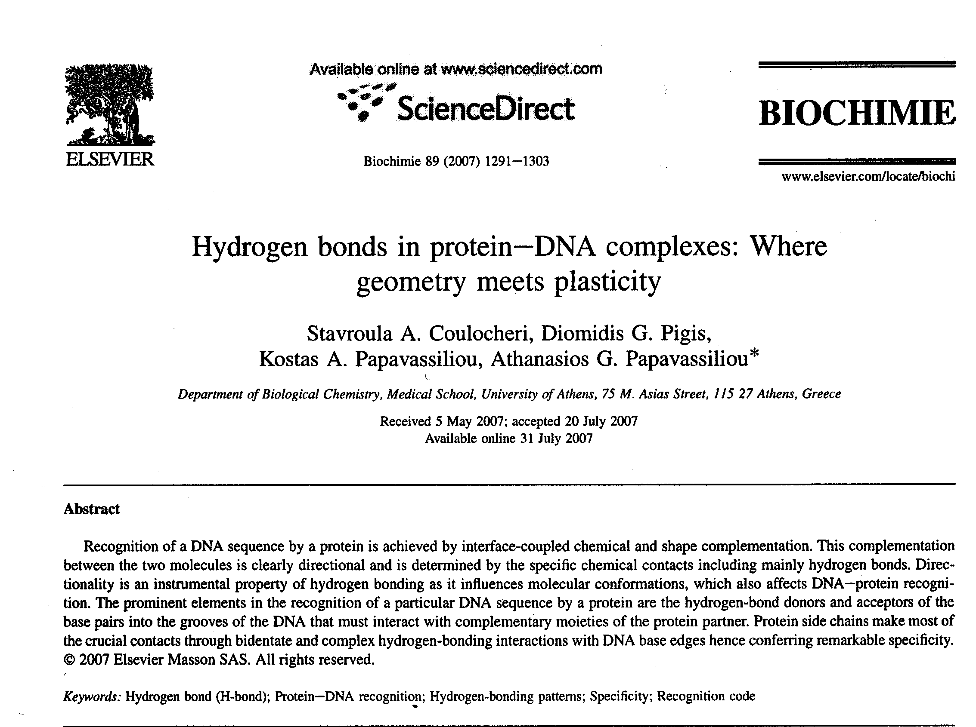
ΙΑΤΡΙΚΗ ΧΗΜΕΙΑ - ΔΙΑΜΟΡΙΑΚΕΣ ΔΥΝΑΜΕΙΣ - Χ.ΑΔΑΜΟΠΟΥΛΟΣ

Slide 47
Συμπερασματικά...
Ο υδρογονοδεσμός έχει
«κατευθυντήρια» δύναμη
γι’αυτό είναι και μοναδικός
στο πεδίο της
βιομοριακής αναγνώρισης
ΙΑΤΡΙΚΗ ΧΗΜΕΙΑ - ΔΙΑΜΟΡΙΑΚΕΣ ΔΥΝΑΜΕΙΣ - Χ.ΑΔΑΜΟΠΟΥΛΟΣ

Slide 48
Υπενθύμιση!!!
Ισχύς διαμοριακών δυνάμεων
Ισχυρότερος: Ιόντος-διπόλου
Ισχυρός: Διπόλου-Διπόλου (περιλαμβανομένου του υδρογονοδεσμού)
Λιγότερο ισχυρός: διπόλου/επαγωμένου διπόλου
Ελάχιστα ισχυρός: στιγμιαίου διπόλου-επαγωμένου διπόλου (London δυνάμεις διασποράς
Προσοχή! Μια ένωση μπορεί να αναπτύσσει περισσότερες από μία διαμοριακές δυνάμεις
ΙΑΤΡΙΚΗ ΧΗΜΕΙΑ - ΔΙΑΜΟΡΙΑΚΕΣ ΔΥΝΑΜΕΙΣ - Χ.ΑΔΑΜΟΠΟΥΛΟΣ

Slide 49
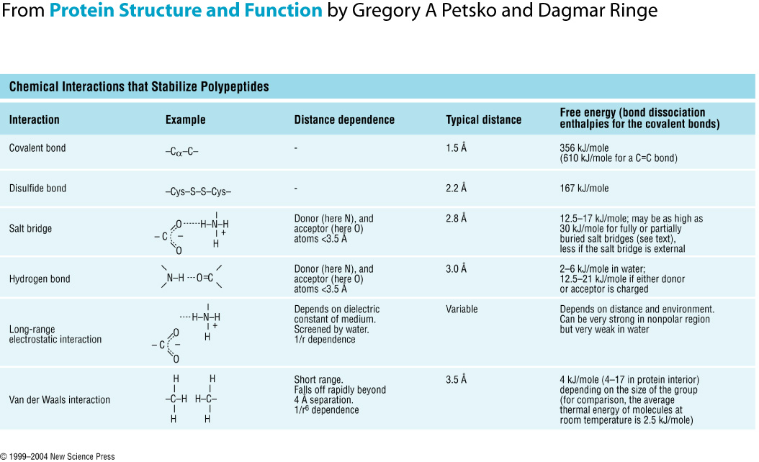
ΙΑΤΡΙΚΗ ΧΗΜΕΙΑ - ΔΙΑΜΟΡΙΑΚΕΣ ΔΥΝΑΜΕΙΣ - Χ.ΑΔΑΜΟΠΟΥΛΟΣ

Slide 50
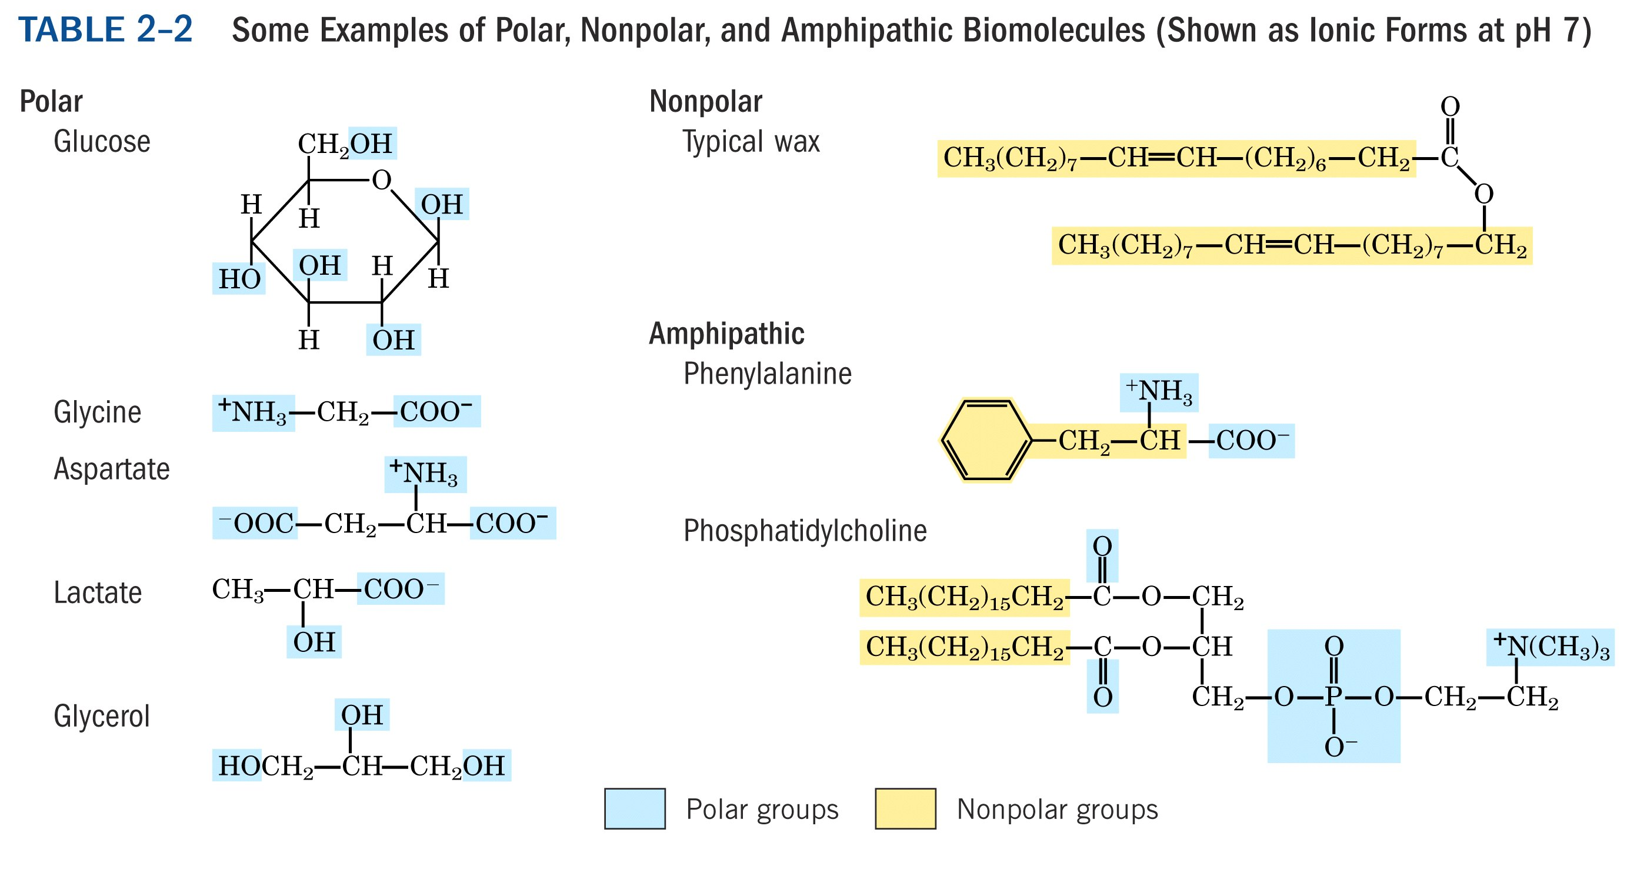
Πολικά, μη πολικά, αμφιπαθητικά βιομόρια
ΙΑΤΡΙΚΗ ΧΗΜΕΙΑ - ΔΙΑΜΟΡΙΑΚΕΣ ΔΥΝΑΜΕΙΣ - Χ.ΑΔΑΜΟΠΟΥΛΟΣ

Slide 51
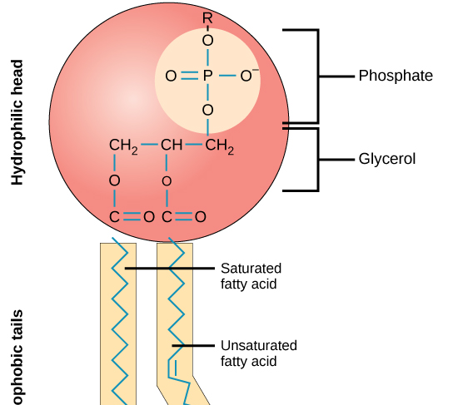
Φωσφο-λιπίδιο
υδρόφιλη κεφαλή
υδρόφοβες ουρές
ΙΑΤΡΙΚΗ ΧΗΜΕΙΑ - ΔΙΑΜΟΡΙΑΚΕΣ ΔΥΝΑΜΕΙΣ - Χ.ΑΔΑΜΟΠΟΥΛΟΣ

Slide 52
Η υδρόφοβη αλληλεπίδραση
Tα μη πολικά μόρια δεν αλληλεπιδρούν τόσο ευνοϊκά με το νερό
Μερικές ευνοϊκές αλληλεπιδράσεις VDW πιθανώς λαμβάνουν χώρα μεταξύ νερού και μη πολικών ουσιών, αλλά είναι προφανώς σχετικά ασθενείς εξαιτίας της ανοικτής δομής του νερού και επειδή είναι λιγότερο ευνοϊκές από τις αλληλεπιδράσεις μεταξύ των μορίων του νερού
Οι μη πολικές ουσίες έχουν χαμηλές διαλυτότητες στο νερό, που αποδίδεται στην υδρόφοβη αλληλεπίδραση
ΙΑΤΡΙΚΗ ΧΗΜΕΙΑ - ΔΙΑΜΟΡΙΑΚΕΣ ΔΥΝΑΜΕΙΣ - Χ.ΑΔΑΜΟΠΟΥΛΟΣ

Slide 53
Η₂Ο
Τα βιολογικά μόρια διακρίνονται για τα υδρόφιλα και υδρόφοβα μέρη τους. Κατά την αλληλεπίδραση ενός βιολογικού μορίου με το νερό διακρίνουμε τρείς τύπους νερού:
  α. Το «διατεταγμένο νερό» που περιβάλλει και αλληλεπιδρά ισχυρά με το μόριο
  β. Την μεγάλη ποσότητα του νερού
  γ. Το νερό που είναι θαμμένο μέσα στο μόριο.
ΙΑΤΡΙΚΗ ΧΗΜΕΙΑ - ΔΙΑΜΟΡΙΑΚΕΣ ΔΥΝΑΜΕΙΣ - Χ.ΑΔΑΜΟΠΟΥΛΟΣ

Slide 54
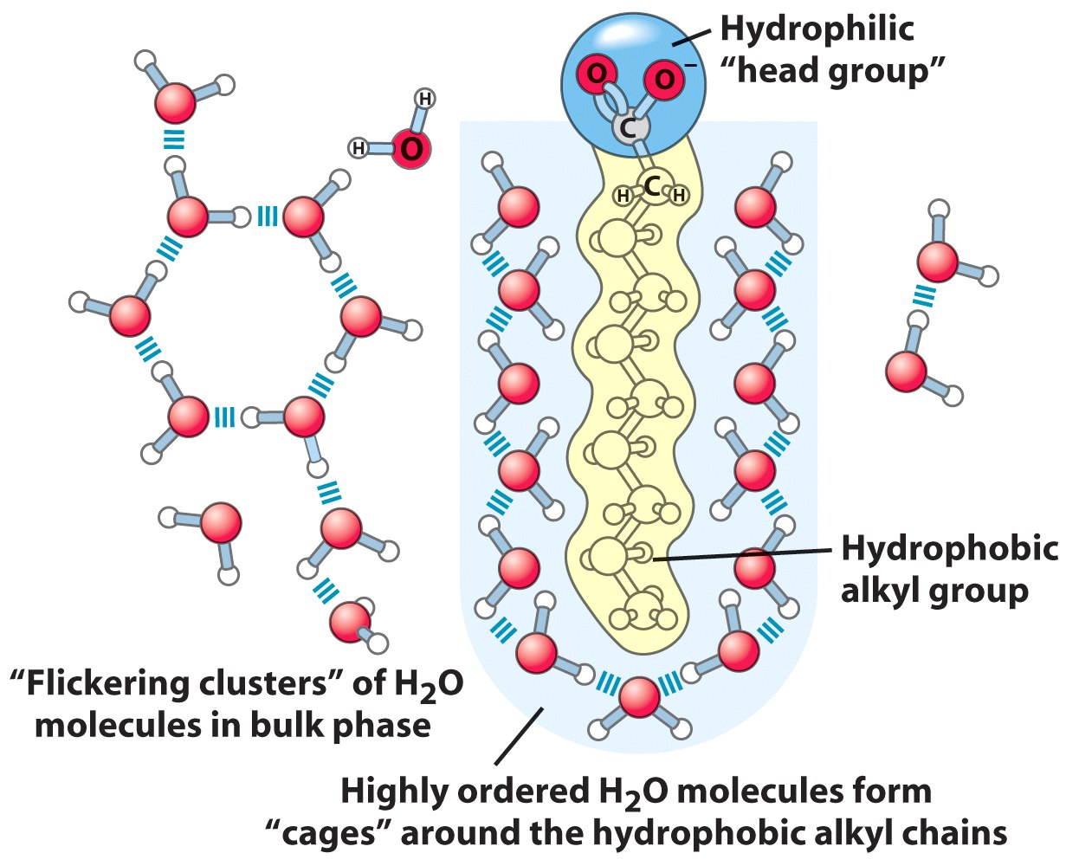
«Διατεταγμένο Νερό»
ΙΑΤΡΙΚΗ ΧΗΜΕΙΑ - ΔΙΑΜΟΡΙΑΚΕΣ ΔΥΝΑΜΕΙΣ - Χ.ΑΔΑΜΟΠΟΥΛΟΣ

Slide 55
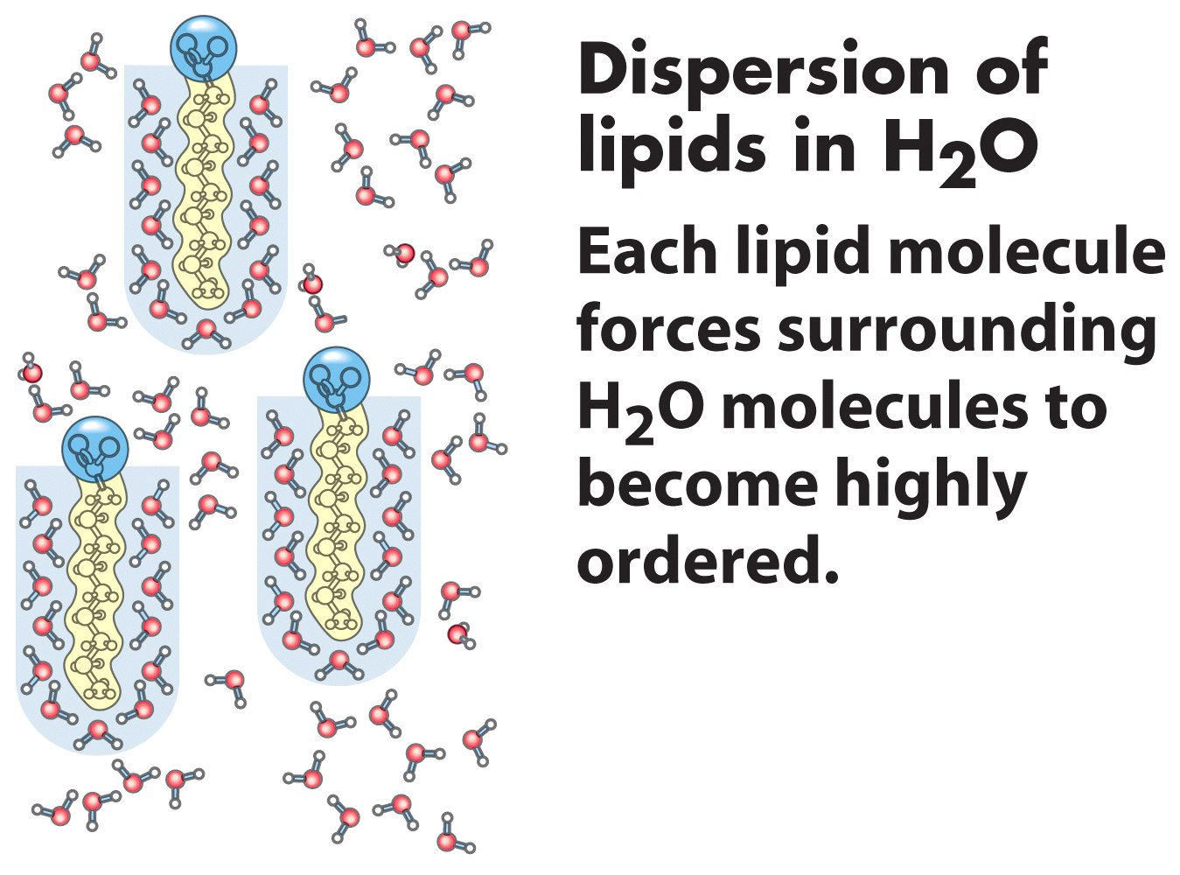
Αμφιπαθητικές-αμφίφιλες ενώσεις σε υδατικό διάλυμα
Διασπορά λιπιδίων στο νερό
ΙΑΤΡΙΚΗ ΧΗΜΕΙΑ - ΔΙΑΜΟΡΙΑΚΕΣ ΔΥΝΑΜΕΙΣ - Χ.ΑΔΑΜΟΠΟΥΛΟΣ

Slide 56
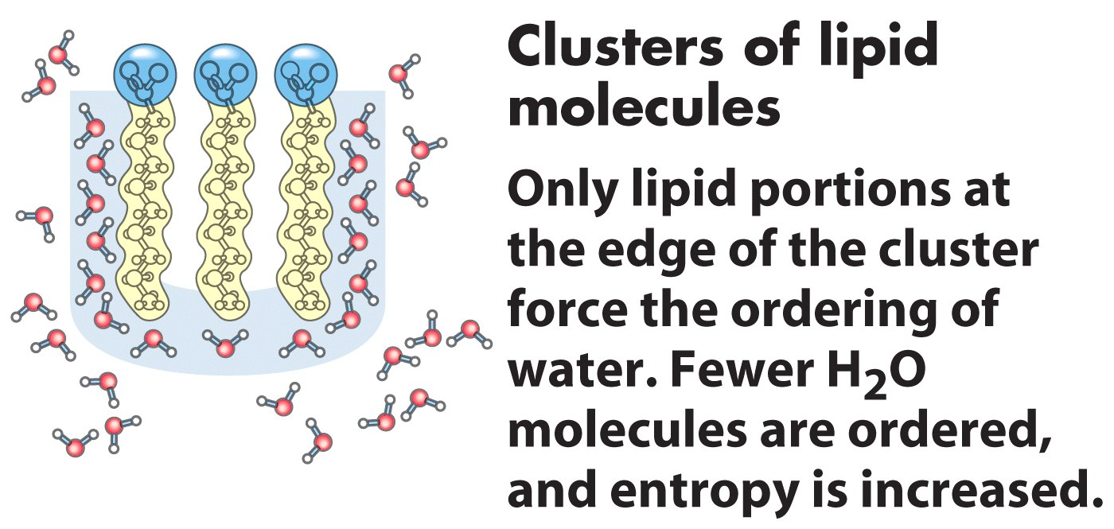
Αμφιπαθητικές-αμφίφιλες ενώσεις σε υδατικό διάλυμα
Συναθροίσεις μορίων λιπιδίων
ΙΑΤΡΙΚΗ ΧΗΜΕΙΑ - ΔΙΑΜΟΡΙΑΚΕΣ ΔΥΝΑΜΕΙΣ - Χ.ΑΔΑΜΟΠΟΥΛΟΣ

Slide 57
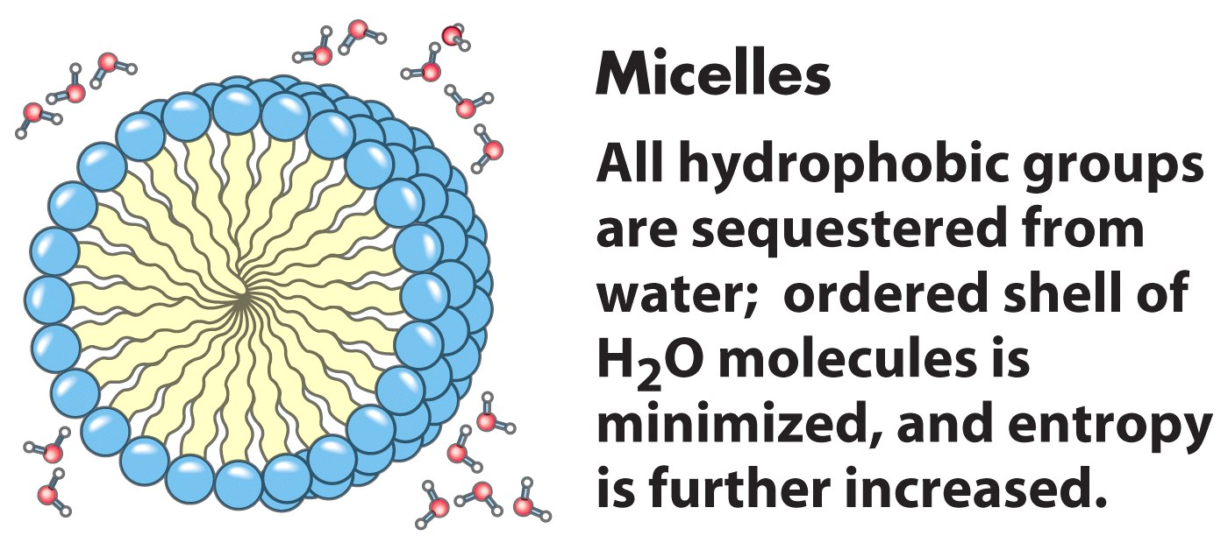
Αμφιπαθητικές-αμφίφιλες ενώσεις σε υδατικό διάλυμα
Μικκύλια
Υδρόφοβες αλληλεπιδράσεις - μεγάλη θερμοδυναμική σταθερότητα με ελαχιστοποίηση του αριθμού του «διατεταγμένου νερού»
ΙΑΤΡΙΚΗ ΧΗΜΕΙΑ - ΔΙΑΜΟΡΙΑΚΕΣ ΔΥΝΑΜΕΙΣ - Χ.ΑΔΑΜΟΠΟΥΛΟΣ

Slide 58
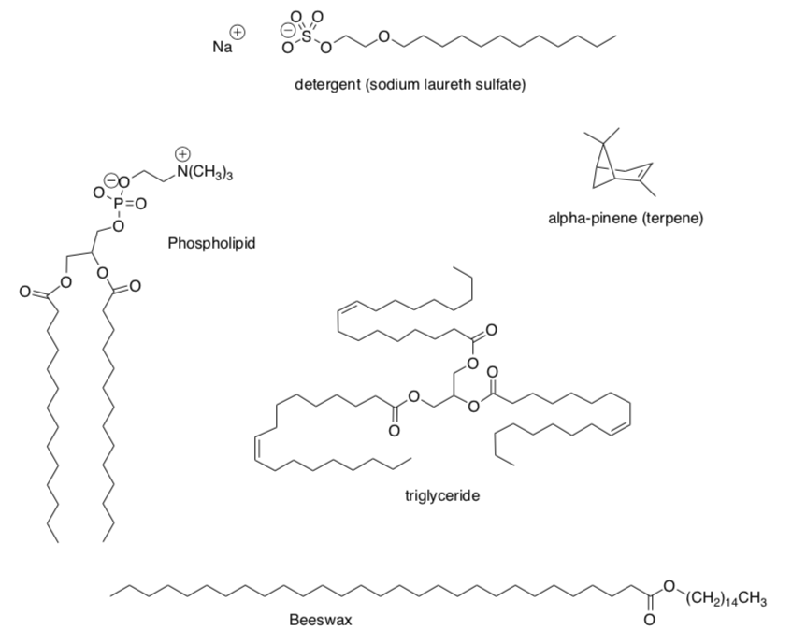
Ποια μόρια είναι υδρόφοβα και ποια αμφίφιλα;
ΙΑΤΡΙΚΗ ΧΗΜΕΙΑ - ΔΙΑΜΟΡΙΑΚΕΣ ΔΥΝΑΜΕΙΣ - Χ.ΑΔΑΜΟΠΟΥΛΟΣ

Slide 59
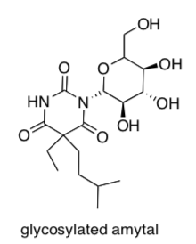
Πολλά φάρμακα ή τοξικές ενώσεις γλυκοζυλιώνονται (προσθήκη γλυκόζης) κατά την διάρκεια του μεταβολισμού στον οργανισμό. Στην εικόνα είναι ένα παράδειγμα βαρβιτουρικού μετά την γλυκοζυλίωση.
Α. Κυκλώστε το σάκχαρο
Β. Η γλυκοζυλίωση αυξάνει ή ελαττώνει την πολικότητα?
ΙΑΤΡΙΚΗ ΧΗΜΕΙΑ - ΔΙΑΜΟΡΙΑΚΕΣ ΥΝΑΜΕΙΣ - Χ.ΑΔΑΜΟΠΟΥΛΟΣ

Slide 60
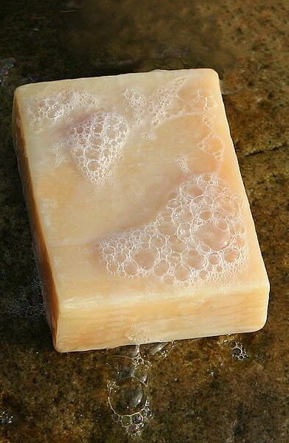
Πολεμώντας την πανδημία SARS CoV-2 (COVID-19) με το σαπούνι
Μηχανισμός...
ΙΑΤΡΙΚΗ ΧΗΜΕΙΑ - ΔΙΑΜΟΡΙΑΚΕΣ ΔΥΝΑΜΕΙΣ - Χ.ΑΔΑΜΟΠΟΥΛΟΣ

Slide 61
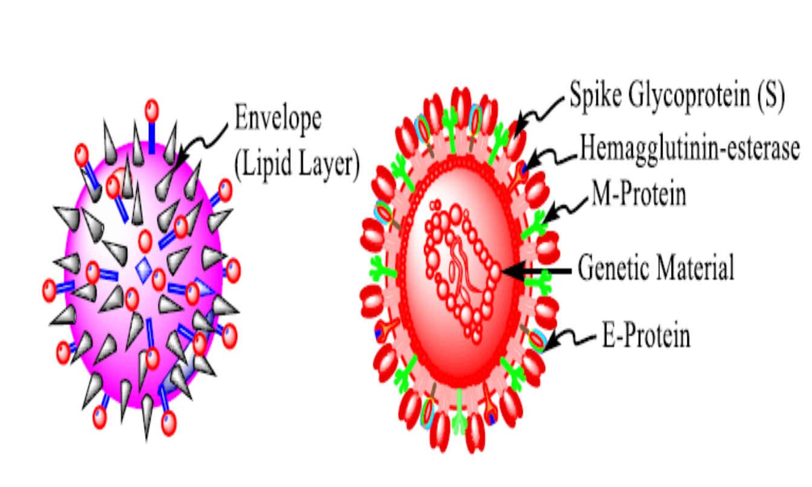
3D δομή του SARS-CoV-2
ΙΑΤΡΙΚΗ ΧΗΜΕΙΑ - ΔΙΑΜΟΡΙΑΚΕΣ ΔΥΝΑΜΕΙΣ - Χ.ΑΔΑΜΟΠΟΥΛΟΣ

Slide 62
Μοριακή δομή σαπουνιού
Σχηματισμός μικυλλίου
ΙΑΤΡΙΚΗ ΧΗΜΕΙΑ - ΔΙΑΜΟΡΙΑΚΕΣ ΔΥΝΑΜΕΙΣ - Χ.ΑΔΑΜΟΠΟΥΛΟΣ

Slide 63
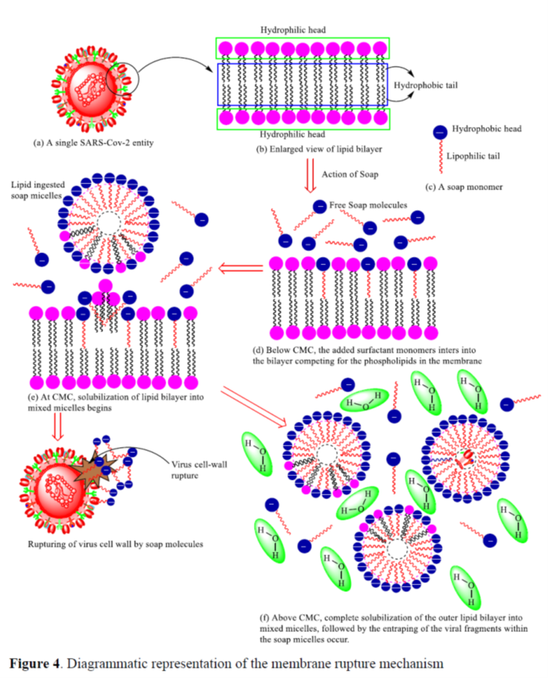
Τρεις μηχανισμοί για την απενεργοποίηση μέσω καθαρισμού με σαπούνι του
SARS-CoV
1. Μηχανισμός της διάρρηξης της μεμβράνης
2. Μηχανισμός έκλουσης
3. Μηχανισμός ιικής παγίδευσης
ΙΑΤΡΙΚΗ ΧΗΜΕΙΑ - ΔΙΑΜΟΡΙΑΚΕΣ ΔΥΝΑΜΕΙΣ - Χ.ΑΔΑΜΟΠΟΥΛΟΣ

Slide 64
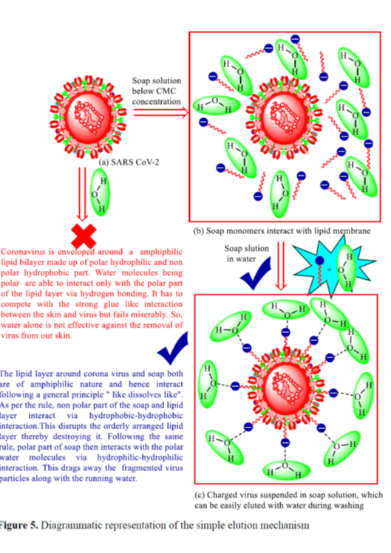
Τρεις μηχανισμοί για την απενεργοποίηση μέσω καθαρισμού με σαπούνι του
SARS-CoV
1. Μηχανισμός της διάρρηξης της μεμβράνης
2. Μηχανισμός έκλουσης
3. Μηχανισμός ιικής παγίδευσης
ΙΑΤΡΙΚΗ ΧΗΜΕΙΑ - ΔΙΑΜΟΡΙΑΚΕΣ ΔΥΝΑΜΕΙΣ - Χ.ΑΔΑΜΟΠΟΥΛΟΣ

Slide 65
Τρεις μηχανισμοί για την απενεργοποίηση μέσω καθαρισμού με σαπούνι του
SARS-CoV
1. Μηχανισμός της διάρρηξης της μεμβράνης
2. Μηχανισμός έκλουσης
3. Μηχανισμός ιικής παγίδευσης
ΙΑΤΡΙΚΗ ΧΗΜΕΙΑ - ΔΙΑΜΟΡΙΑΚΕΣ ΔΥΝΑΜΕΙΣ - Χ.ΑΔΑΜΟΠΟΥΛΟΣ

Slide 66
Το νερό και η πρωτεϊνική δυναμική και λειτουργία
Το νερό ως λιπαντικό (διευκολύνοντας τις αναγκαίες μεταβολές στα υδρογονoδεσμικά σχήματα- διακυμάνσεις στις διαμορφώσεις, ο υδρόφοβος πυρήνας βρίσκει την βέλτιστη κατάσταστη πακεταρίσματος, εμποδίζει τον σχημαρτισμό των μη φυσικων επαφών)
Σύζευξη της κίνησης των πρωτεϊνών και της δυναμικής του νερού (ευελιξία, διακυμάνσεις στην εφυδάτωση, λειτουργία)
Όμως η υδρολυτική του δύναμη και η μεγάλη του νουκλεοφιλία είναι βλαβερή για το κύτταρο (οξείδωση ομάδων)
ΙΑΤΡΙΚΗ ΧΗΜΕΙΑ - ΔΙΑΜΟΡΙΑΚΕΣ ΔΥΝΑΜΕΙΣ - Χ.ΑΔΑΜΟΠΟΥΛΟΣ

Slide 67
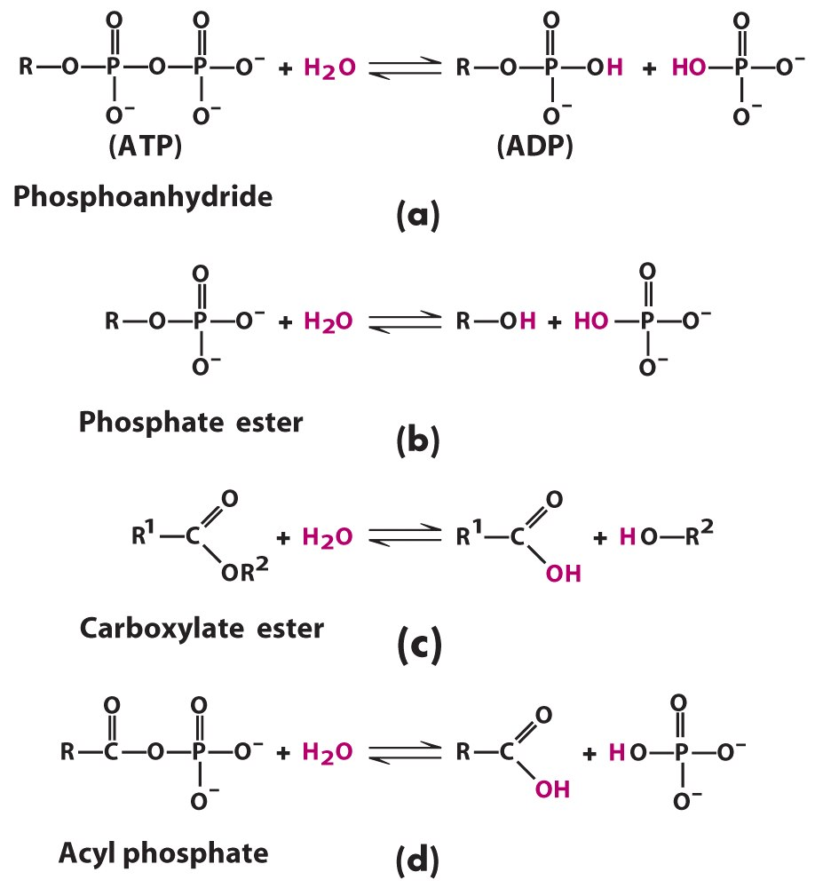
Το νερό ως αντιδρώσα ουσία σε βιολογικές αντιδράσεις
ΙΑΤΡΙΚΗ ΧΗΜΕΙΑ - ΔΙΑΜΟΡΙΑΚΕΣ ΔΥΝΑΜΕΙΣ - Χ.ΑΔΑΜΟΠΟΥΛΟΣ

Slide 68
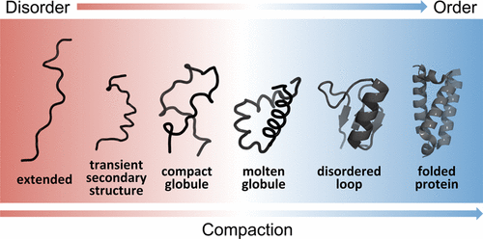
Tα προσδεδεμένα μόρια νερού για πολλές πρωτεΐνες είναι σημαντικά για την λειτουργία τους
Το νερό έχει σημαντικό ρόλο στην «κατηφορική» πορεία των διαμορφώσεων μιας πολυπεπτιδικής αλυσίδας
ΙΑΤΡΙΚΗ ΧΗΜΕΙΑ - ΔΙΑΜΟΡΙΑΚΕΣ ΔΥΝΑΜΕΙΣ - Χ.ΑΔΑΜΟΠΟΥΛΟΣ

Slide 69
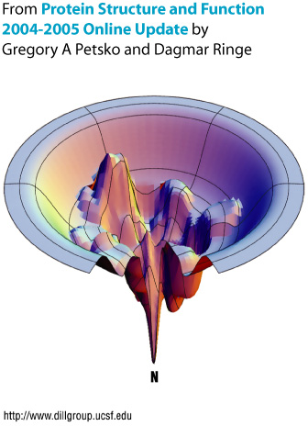
Η αναπαράσταση της πορείας αναδίπλωσης μιας πολυπεπτιδικής αλυσίδας που εκλαμβάνεται υπό την μορφή χωνιού των ενεργειακών διαμορφώσεων που διερευνόνται καθώς η πολυπεπτιδική αλυσίδα καταλήγει στην τελική αναδίπλωση
ΙΑΤΡΙΚΗ ΧΗΜΕΙΑ - ΔΙΑΜΟΡΙΑΚΕΣ ΔΥΝΑΜΕΙΣ - Χ.ΑΔΑΜΟΠΟΥΛΟΣ

Slide 70

Νερό και αναδίπλωση της πρωτεϊνης
ΙΑΤΡΙΚΗ ΧΗΜΕΙΑ - ΔΙΑΜΟΡΙΑΚΕΣ ΔΥΝΑΜΕΙΣ - Χ.ΑΔΑΜΟΠΟΥΛΟΣ

Slide 71
Η «επιτήρηση» του νερού στην αναδίπλωση της πρωτεϊνης
Επομένως ….
το νερό καθοδηγεί την αναδίπλωση και διευκολύνει το πακετάρισμα των υπερδευτεροταγών δομικών στοιχείων με την μεσολαβηση μακράς απόστασης αλληλεπιδράσεων μεταξύ των πολικών ομάδων, δείχνοντας τον ρόλο του στην αναδίπλωση και στην σταθερότητα των πολλαπλών περιοχών της πρωτεΐνης
ΙΑΤΡΙΚΗ ΧΗΜΕΙΑ - ΔΙΑΜΟΡΙΑΚΕΣ ΔΥΝΑΜΕΙΣ - Χ.ΑΔΑΜΟΠΟΥΛΟΣ

Slide 72


ΙΑΤΡΙΚΗ ΧΗΜΕΙΑ - ΔΙΑΜΟΡΙΑΚΕΣ ΔΥΝΑΜΕΙΣ - Χ.ΑΔΑΜΟΠΟΥΛΟΣ

Slide 73

ΙΑΤΡΙΚΗ ΧΗΜΕΙΑ - ΔΙΑΜΟΡΙΑΚΕΣ ΔΥΝΑΜΕΙΣ - Χ.ΑΔΑΜΟΠΟΥΛΟΣ

Slide 74

Από τις πολλές διαμορφώσεις στην μοναδική
ΙΑΤΡΙΚΗ ΧΗΜΕΙΑ - ΔΙΑΜΟΡΙΑΚΕΣ ΔΥΝΑΜΕΙΣ - Χ.ΑΔΑΜΟΠΟΥΛΟΣ

Slide 75

Υψηλή εντροπία-χαμηλή εντροπία
ΙΑΤΡΙΚΗ ΧΗΜΕΙΑ - ΔΙΑΜΟΡΙΑΚΕΣ ΔΥΝΑΜΕΙΣ - Χ.ΑΔΑΜΟΠΟΥΛΟΣ

Slide 76

Υδρόφοβη αλληλεπίδραση
ΙΑΤΡΙΚΗ ΧΗΜΕΙΑ - ΔΙΑΜΟΡΙΑΚΕΣ ΔΥΝΑΜΕΙΣ - Χ.ΑΔΑΜΟΠΟΥΛΟΣ

Slide 77

ΙΑΤΡΙΚΗ ΧΗΜΕΙΑ - ΔΙΑΜΟΡΙΑΚΕΣ ΔΥΝΑΜΕΙΣ - Χ.ΑΔΑΜΟΠΟΥΛΟΣ

Slide 78

ΙΑΤΡΙΚΗ ΧΗΜΕΙΑ - ΔΙΑΜΟΡΙΑΚΕΣ ΔΥΝΑΜΕΙΣ - Χ.ΑΔΑΜΟΠΟΥΛΟΣ

Slide 79

Ενθαλπική δράση
ΙΑΤΡΙΚΗ ΧΗΜΕΙΑ - ΔΙΑΜΟΡΙΑΚΕΣ ΔΥΝΑΜΕΙΣ - Χ.ΑΔΑΜΟΠΟΥΛΟΣ

Slide 80


Η αναδίπλωση της πρωτεΐνης είναι θερμοδυναμικά ευνοϊκή
ΙΑΤΡΙΚΗ ΧΗΜΕΙΑ - ΔΙΑΜΟΡΙΑΚΕΣ ΔΥΝΑΜΕΙΣ - Χ.ΑΔΑΜΟΠΟΥΛΟΣ

Slide 81

Στο κυτοσόλιο υπάρχει αυξημένος κίνδυνος δημιουργίας συσσωμάτων...
ΙΑΤΡΙΚΗ ΧΗΜΕΙΑ - ΔΙΑΜΟΡΙΑΚΕΣ ΔΥΝΑΜΕΙΣ - Χ.ΑΔΑΜΟΠΟΥΛΟΣ

Slide 82

‘Ομως και τα συσσωματώματα ευονούνται θερμοδυναμικά...
ΙΑΤΡΙΚΗ ΧΗΜΕΙΑ - ΔΙΑΜΟΡΙΑΚΕΣ ΔΥΝΑΜΕΙΣ - Χ.ΑΔΑΜΟΠΟΥΛΟΣ

Slide 83


Πρωτεϊνες «μοριακοί-συνοδοί» υποβοηθούν την ορθή αναδίπλωση
ΙΑΤΡΙΚΗ ΧΗΜΕΙΑ - ΔΙΑΜΟΡΙΑΚΕΣ ΔΥΝΑΜΕΙΣ - Χ.ΑΔΑΜΟΠΟΥΛΟΣ
Notes:
The GroEL-GroES complex facilitates the folding of proteins in a sheltered space, shielding them from surrounding unfolded proteins. The upper chamber of the complex features a band of hydrophobic amino acids (shown in white) that stabilize unfolded proteins and coax them inside. As the chamber enlarges and is closed off by GroES, these hydrophobic amino acids become hidden, allowing the protein to fold and conceal its own hydrophobic regions. This process is driven by ATP, which controls a cycle of shape changes in GroEL

Slide 84
Πρωτεϊνες «μοριακοί-συνοδοί» υποβοηθούν την ορθή αναδίπλωση
Η αφυδάτωση μπορεί να επηρεάσει την λεπτή ισορροπία μεταξύ των εσωτερικών αλληλεπιδράσεων και της αλληλεπίδρασης με τον φλοιό υδάτωσης.
Αποσταθεροποίηση των ασθενών αλληλεπιδράσεων νερού –πρωτεΐνης μπορεί να επηρεάσει την σταθερότητα και ευκαμψία της πρωτεΐνης και έτσι συνεισφέρει στην επιρρέπεια για αλλαγές στην διαμόρφωση
Πρωτεΐνες που εμπλέκονται στα νοσήματα που έχουν σχέση με διαμόρφωση έχουν ένα μεγάλο αριθμό υδρογονοδεσμών που δεν προστατεύονται έναντι των αλληλεπιδράσεων του διαλύτη
Αυτή η επιδιαλυτωμένη περιοχή θεωρείται ότι είναι δομικά πιο ασταθής με συνέπεια να έχει δυναμικό για συσσωματώματα.
ΙΑΤΡΙΚΗ ΧΗΜΕΙΑ - ΔΙΑΜΟΡΙΑΚΕΣ ΔΥΝΑΜΕΙΣ - Χ.ΑΔΑΜΟΠΟΥΛΟΣ

Slide 85

ΙΑΤΡΙΚΗ ΧΗΜΕΙΑ - ΔΙΑΜΟΡΙΑΚΕΣ ΔΥΝΑΜΕΙΣ - Χ.ΑΔΑΜΟΠΟΥΛΟΣ

Slide 86
Το νερό και η πρωτεϊνη Prion
Η νόσος Prion προκαλείται από την αλλαγή στην διαμόρφωση της διαλυτής κυτταρικής πρωτείνης PrP^{C} (α-helix) στην αδιάλυτη ισομορφή PrC^{Sc} (β-φύλλο)
Ισορροπία :Διαλυτότητα←➔σχηματισμός συσσωματωμάτων (ρόλος του νερού?)
Μεγάλος αριθμός υπο-αφυδατωμένων Η δεσμών (UDHBs), H δεσμοί του σκελετού που δεν προστατεύονται από το νερό πλευρίζοντας υδρόφοβα κατάλοιπα
Αυτοί είναι οι ασταθείς Η-δεσμοί και οι περιοχές UDHBs είναι δομικά ασταθείς
Αρα οι «ανωμαλίες» ->μερική αποδιάταξη->δημιουργία συσσωματωμάτων
ΙΑΤΡΙΚΗ ΧΗΜΕΙΑ - ΔΙΑΜΟΡΙΑΚΕΣ ΔΥΝΑΜΕΙΣ - Χ.ΑΔΑΜΟΠΟΥΛΟΣ

Slide 87

Χάρτης ενυδάτωσης (πυκνότητας) νερού
ΙΑΤΡΙΚΗ ΧΗΜΕΙΑ - ΔΙΑΜΟΡΙΑΚΕΣ ΔΥΝΑΜΕΙΣ - Χ.ΑΔΑΜΟΠΟΥΛΟΣ

Slide 88
Οι υδρογονοδεσμικές ιδιότητες του νερού έχουν σημαντικές επιδράσεις στην σταθερότητα των πρωτεϊνων
Είναι ενεργητικά μη ευνοϊκή κατάσταση να μη γίνεται υδρογονοδεσμός επειδή θα άφηνε ένα ή περισσότερα μη ισοσταθμισμένα μερικά ή πλήρη φορτία. ‘Ετσι στην δομή μιας πρωτεΐνης σχεδόν όλοι οι δυνητικά δότες και δέκτες υδρογονοδεσμού συμμετέχουν σε τέτοιες αλληλεπιδράσεις, είτε μεταξύ πολικών ομάδων της ιδίας της πρωτεΐνης ή με μόρια νερού.
Σε μια πολυπεπτιδική αλυσίδα απροσδιορίστου αλληλουχίας οι πιό κοινές υδρογονοδεσμικές ομάδες είναι οι πεπτιδικές C=O και Ν-Η. Στο εσωτερικό μιας πρωτεΐνης τέτοιες ομάδες δεν μπορούν να κάνουν δεσμούς με το νερό, έτσι τείνουν να υδρογονοσυνδέονται η μία με την άλλη, οδηγώντας στην δευτεροταγή δομή που σταθεροποιεί την αναδιπλωμένη κατάσταση.
ΙΑΤΡΙΚΗ ΧΗΜΕΙΑ - ΔΙΑΜΟΡΙΑΚΕΣ ΔΥΝΑΜΕΙΣ - Χ.ΑΔΑΜΟΠΟΥΛΟΣ

Slide 89

Ενδογενής αποδιάταξη!!!
Ρυθμιστικές πρωτεϊνες
ΙΑΤΡΙΚΗ ΧΗΜΕΙΑ - ΔΙΑΜΟΡΙΑΚΕΣ ΔΥΝΑΜΕΙΣ - Χ.ΑΔΑΜΟΠΟΥΛΟΣ
Notes:
Calcineurin is an example of extended disorder. It is a calcium- and calmodulin-dependent protein serine/threonine phosphatase. It is necessary for several important processes, including T-cell activation. It is composed of two subunits (colored yellow and blue in the image). It has several DRs, including one long stretch of 95 residues (colored red). In that region is the calmodulin binding helix (the red helix), a region of "potential" order.

Slide 90

Ενδογενής αποδιάταξη!!!
Ρυθμιστικές πρωτεϊνες
Καλσινευρίνη: Ca-εξαρτώμενη φωσφατάση σερίνης/θρεονίνης
Αποδιαταγμένη περιοχή
ΙΑΤΡΙΚΗ ΧΗΜΕΙΑ - ΔΙΑΜΟΡΙΑΚΕΣ ΔΥΝΑΜΕΙΣ - Χ.ΑΔΑΜΟΠΟΥΛΟΣ
Notes:
Calcineurin is an example of extended disorder. It is a calcium- and calmodulin-dependent protein serine/threonine phosphatase. It is necessary for several important processes, including T-cell activation. It is composed of two subunits (colored yellow and blue in the image). It has several DRs, including one long stretch of 95 residues (colored red). In that region is the calmodulin binding helix (the red helix), a region of "potential" order.

Slide 91
Τα μόρια του νερού ως διαμεσολαβητές
στις ενδο- και διαμοριακές αλληλεπιδράσεις
ΙΑΤΡΙΚΗ ΧΗΜΕΙΑ - ΔΙΑΜΟΡΙΑΚΕΣ ΔΥΝΑΜΕΙΣ - Χ.ΑΔΑΜΟΠΟΥΛΟΣ
Notes:
Calcineurin is an example of extended disorder. It is a calcium- and calmodulin-dependent protein serine/threonine phosphatase. It is necessary for several important processes, including T-cell activation. It is composed of two subunits (colored yellow and blue in the image). It has several DRs, including one long stretch of 95 residues (colored red). In that region is the calmodulin binding helix (the red helix), a region of "potential" order.

Slide 92


Ο ρόλος του νερού στον σχηματισμό ενζύμου-υποστρώματος
Απελευθέρωση «διατεταγμένου νερού» για τον σχηματισμό του συμπλόκου ενζύμου – υποστρώματος
Η αύξηση της εντροπίας ωθεί τον σχηματισμό του συμπλόκου
ΙΑΤΡΙΚΗ ΧΗΜΕΙΑ - ΔΙΑΜΟΡΙΑΚΕΣ ΔΥΝΑΜΕΙΣ - Χ.ΑΔΑΜΟΠΟΥΛΟΣ

Slide 93

Σύνοψη ….
ΙΑΤΡΙΚΗ ΧΗΜΕΙΑ - ΔΙΑΜΟΡΙΑΚΕΣ ΔΥΝΑΜΕΙΣ - Χ.ΑΔΑΜΟΠΟΥΛΟΣ

Slide 94

Εργασία στο σπίτι

Slide 95

Ποιες έλξεις είναι ισχυρότερες: οι διαμοριακές ή ενδομοριακές;

Slide 96

Οι ενδομοριακές

Slide 97

Πόσες φορές ισχυρότερος είναι ένας ομοιοπολικός δεσμός συγκρινόμενος με μια έλξη διπόλου-διπόλου;

Slide 98
100x ισχυρότερος

Slide 99
Ερώτηση
Ποια μαρτυρία υπάρχει ότι οι μη πολικές ενώσεις έλκονται?

Slide 100
Τα μόρια σε χαμηλές θερμοκρασίες συναντόνται ως υγρά ή στερεά.

Slide 101
Αναφέρατε διαφορές των διπόλων των δυνάμεων London και των διπόλων στις αλληλεπιδράσεις διπόλου-διπόλου

Slide 102
Δυνάμεις London…
  Συναντόνται σε όλες τις ενώσεις
  Υφίστανται μεταξύ ατόμων ή μορίων
  Οφείλονται σε κίνηση των ηλεκτρονίων και όχι στη ΔΕN (διαφορά ηλεκτραρνητικότητας)
  Είναι μεταβατικής φύσεως (οι διπόλου –διπόλου είναι περισσότερο μόνιμες)
  Οι δυνάμεις London είναι ασθενέστερες

Slide 103
A) Ποιο έχει χαμηλότερο σημείο ζέσεως : O₂ ή F₂?
B) Ποιο έχει χαμηλότερο σημείο ζέσεως ? NO ή O₂?

Slide 104
A) Το F₂ θα έχει χαμηλότερο b.p επειδή είναι μικρότερο. Στα μεγαλύτερα άτομα/μόρια τα ηλεκτρονιακά νέφη παραμορφώνονται εύκολα δημιουργώντας ασυμμετρίες και επομένως έχουν ισχυρότερες έλξεις London άρα και υψηλότερα σημεία σημεία τήξεως/ζέσεως.
B) Το O₂ επειδή έχει μόνον δυνάμεις London. Το NO έχει μια μικρή ΔEN, άρα μικρό δίπολο.

Slide 105
Ποιο έχει το υψηλότερο σημείο τήξεως (ή ζέσεως): C₈H₁₈ ή C₄H₁₀?

Slide 106
C₈H₁₈ . Αυτό οφείλεται στις περισσότες διαθέσιμες θέσεις για τις αλληλεπιδράσεις London

Slide 107
Ποιοι είναι οι δύο παράγοντες που καθιστούν τους υδρογονοδεσμούς ισχυρότερους από τις τυπικές αλληλεπιδράσεις διπόλου-διπόλου;

Slide 108
1) η μεγάλη ΔEN,
2) το μικρό μέγεθος των ατόμων
Notes:
Factors preventing Hydrogen bonding
Electronegativity: Hydrogen bonding cannot occur without significant electronegativity differences between hydrogen and the atom it is bonded to. Thus, we see molecules such as PH3, which no not partake in hydrogen bonding. PH3 exhibits a trigonal pyramidal molecular geometry like that of ammmonia, but unlike NH3 it cannot hydrogen bond. This is due to the similarity in the electronegativities of phosphorous and hydrogen. Both atoms have an electronegativity of 2.1, and thus, no dipole moment occurs. This prevents the hydrogen bonding from acquiring the partial positive charge needed to hydrogen bond with the lone electron pair in another molecule (see Polarizability)
Atom Size: The size of donors and acceptors can also effect the ability to hydrogen bond. This can account for the relatively low ability of Cl to form hydrogen bonds. When the radii of two atoms differ greatly or are large, their nuclei cannot achieve close proximity when they interact, resulting in a weak interaction.

Slide 109
Μέχρι τώρα γνωρίζουμε τα 4 είδη των διαμοριακών δυνάμεων:
Δυνάμεις London (Δυνάμεις διασποράς)
Αλληλεπιδράσεις Διπόλου-Διπόλου
Αλληλεπιδράσεις Ιόντος-Διπόλου
Υδρογονοδεσμός
Ποια τα είδη των διαμοριακών δυνάμεων στις ενώσεις:
a) NH₃, b) SF₆, c) PCl₃, d) LiCl, e) HBr, f) CO₂
(εξετάζουμε ΔEN, σχήμα και πολικότητα!!)

Slide 110

a) NH₃: Υδρογονοδεσμός(H + N), London.
b) SF₆: London μόνο (είναι συμμετρικό).
c) PCl₃: ΔEN=2.9-2.1. Διπόλου-Διπόλου, London.
d) LiCl: ΔEN=2.9-1.0. Ιοντικός, (London).
e) HBr: ΔEN=2.8-2.1. Διπόλου-Διπόλου, London.
f) CO₂: London μόνο (είναι συμμετρικό)
Υπενθύμιση!: Oμοιοπολικός: ΔΕΝ<1.2
Πολικός (πολικός ομοιοπολικός: 1.2<ΔΕΝ<1.8
Ιοντικός: ΔΕΝ>1.8

Slide 111
Η αιθανόλη (CH₃CH₂OH) και ο διμεθυλαιθέρας (CH₃OCH₃) έχουν τον ίδιο τύπο (C₂H₆O). Η αιθανόλη έχει σημείο ζέσεως στους 78 °C, ενώ ο διμεθυλαιθέρας στους -24 °C. Εξηγήστε γιατί το σημείο ζέσεως του διμεθυλαιθέρα είναι πολύ χαμηλότερο από της αιθανόλης.

Slide 112
Στην αιθανόλη στον δεσμό H –Ο η μεγάλη ΔEN έχει ως αποτέλεσμα τον Η-δεσμό. Στον διμεθυλαιθέρα ο δεσμός Ο-C παρουσιάζει μικρότερη ΔEN και έχουμε έλξη διπόλου –διπόλου και όχι υδρογονοδεσμό.

Slide 113

a) CH₄
b) HCl
c) CH₃NH₂
d) NaCl

Slide 114

Ερώτηση

Slide 115

Απάντηση

Slide 116

[A] Υδρογονοδεσμός και δυνάμεις London
[B] Υδρογονοδεσμός μόνο
[C] δυνάμεις διπόλου –διπόλου (χωρίς υδρογονοδεσμό) και δυνάμεις διασποράς
[D] Δυνάμεις London μόνο
[E] Μόνο δυνάμεις διπόλου- διπόλου (χωρίς υδρογονοδεσμό)

Slide 117
[C]

Slide 118

BaCl₂, H₂(2), CO(28), HF(20) Ne(20)

Slide 119
Η₂<Νe<CO<HF<BaCl₂

Slide 120
Ερώτηση
Ποιες διαμοριακές δυνάμεις αναπτύσσονται στις ενώσεις:
CH₃CH₃, CH₃OH, CH₃CH₂OH
Ποια ένωση έχει το υψηλότερο σημείο ζέσεως?

Slide 121

CH₃CH₃ Μόνο δυνάμεις διασποράς
CH₃OH, CH₃CH₂OH δυνάμεις διασποράς, υδρογονοδεσμοί
Υψηλότερο σημείο ζέσεως η αιθανόλη

Slide 122
3. Tα καρβοξυλικά οξέα με τον γενικό τύπο CH₃(CH₂)_{n}CO₂H έχουν μια μη πολική ουρά CH₃-CH₂... και μια πολική κεφαλή CO₂H. Τι επίδραση θα έχει η αυξανόμενη τιμή του "n" στην διαλυτότητα των καρβοξυλικών οξέων στο νερό και στον τετραχλωράνθρακα; Εξηγήστε.

Slide 123
Δίδονται οι ενώσεις
α) CH₄
β) HCl
γ) CH₃NH₂
δ) NaCl
Ποιες διαμοριακές δυνάμεις αναπτύσσονται στην κάθε μία;

Slide 124




Slide 125


Α. Καθορίστε τον δεσμό ή την αλληλεπίδραση που αναφέρεται στους μικρούς κύκλους 1 και 2. (επιλέξτε από: ομοιοπολικόs, πολικός ομοιοπολικός, ιοντικός, van der Waals, υδρόφοβος) και αιτιολογήστε.
Β. Αυτό το πολυμερές είναι διαλυτό στο νερό;. Αιτιολογήστε

Slide 126





Στην ανωτέρω αλληλεπίδραση πρωτεΐνης και ουσίας Α χαρακτηρίστε τις πιο ισχυρές αλληλεπιδράσεις μεταξύ των πλευρικών αλυσίδων των αμινοξέων της πρωτεΐνης και της ουσίας. Επιλέξτε από: (oμοιοπολικός δεσμός, υδρογονοδεσμός, ιοντικός δεσμός, αλληλεπιδράσεις van der Waals). Εξηγήστε.
Αμινοξύ H ισχυρότερη αλληλεπίδραση Val Glu Asp Ala

Slide 127

Στην ανωτέρω αλληλεπίδραση πρωτεΐνης και ουσίας Β χαρακτηρίστε τις πιο ισχυρές αλληλεπιδράσεις μεταξύ των πλευρικών αλυσίδων των αμινοξέων της πρωτεΐνης και της ουσίας. Επιλέξτε από: (oμοιοπολικός δεσμός, υδρογονοδεσμός, ιοντικός δεσμός, αλληλεπιδράσεις van der Waals). Εξηγήστε.
Αμινοξύ H ισχυρότερη αλληλεπίδραση Val Glu Asp Ala

Slide 128

Ένα ένζυμο καταλύει την αντίδραση W→X+Y .Yπάρχουν 3 περιοχές αλληλεπίδρασης του ενζύμου με το υπόστρωμα W για να διευκολύνει τη μετατροπή του W σε Χ, Υ.
Η περιοχή 1 σταθεροποιείται με υδρόφοβες αλληλεπιδράσεις μεταξύ των πλευρικών αλυσίδων των αμινοξέων του υποστρώματος και του ενζύμου
Η περιοχή 2 σταθεροποιείται με υδρογονοδεσμούς μεταξύ των πλευρικών αλυσίδων των αμινοξέων του υποστρώματος και του ενζύμου
Η περιοχή 3 σταθεροποιείται με ιοντικούς δεσμούς μεταξύ των πλευρικών αλυσίδων των αμινοξέων του υποστρώματος και του ενζύμου.
Εχετε τα ακόλουθα ζεύγη των αμινοξέων στον πίνακα που ακολουθεί. Για κάθε ζεύγος αμινοξέων, αναφέρατε την περιοχή (ή περισσότερες περιοχές από μία) όπου θα μπορούσε να σταθεροποιήσει το ζεύγος την αλληλεπίδραση ενζύμου υποστρώματος. Επίσης και η επιλογή καμμία είναι πιθανή.
αla- leu, αrg- ile , ser- met, thr- ser,
lys –arg, gln-asn, pro-val, asp-lys

Slide 129

3.Για το ζεύγος των αμινοξέων τυροσίνη-σερίνη σχεδιάστε τα δύο αμινοξέα με τις πλευρικές αλυσίδες αλληλεπιδρούσες και καθορίστε την ισχυρότερη αλληλεπίδραση που δύναται να λάβει χώρα μεταξύ των ομάδων των πλευρικών αλυσίδων (επιλέξτε από:oμοιοπολικός δεσμός, υδρογονοδεσμός, ιοντικός δεσμός, αλληλεπίδραση van der Waals). Εξηγήστε

Slide 130



3.Για το ζεύγος των αμινοξέων γλουταμικό –λυσίνη και για γλυκίνη-γλουταμίνη σχεδιάστε τα δύο αμινοξέα με τις πλευρικές αλυσίδες αλληλεπιδρούσες και καθορίστε την ισχυρότερη αλληλεπίδραση που δύναται να λάβει χώρα μεταξύ των ομάδων των πλευρικών αλυσίδων στις πρωτεΐνες. (επιλέξτε από:oμοιοπολικός δεσμός, υδρογονοδεσμός, ιοντικός δεσμός, αλληλεπίδραση van der Waals).Εξηγήστε.

Slide 131



Slide 132
Γ. Ποιος τύπος δεσμών ή αλληλεπιδράσεων μπορεί να λάβει χώρα μεταξύ δύο τέτοιων πολυμερών (επιλέξτε από:ομοιοπολικός, υδρογονοδεσμός, ιοντικός, van der Waals, υδρόφοβος); Aιτιολογήστε την απάντησή σας.

Slide 133

Ηλεκτραρνητικότητα ( η παρουσία του Ο είναι πιο πολική από του Ν )
Ο συνδυασμός ανθράκων και υδρογόνων όπως στους υδρογονάνθρακες ή στο υδρογονανθρακικό τμήμα ενός μορίου με μια λειτουργική ομάδα είναι πάντα ΜΗ-ΠΟΛΙΚΌΣ
αμίδιο>οξύ>αλκοόλη>αμίνη>αιθέρας>αλκάνιο
από δεξιά προς τα αριστερά αύξηση της πολικότητας
<-------------------------------------------------------------
Notes:
Amides are more polar than Carboxylic acid. I say this becuase primary and secondary amides have much higher boiling points than Carboxylic acids - so we can assume that amides have the strongest intermolecular forces. Amides can form hydrogen bonds at the Oxygen and the Nitrogen.
The higher boiling point of the amides is due to resonance between the unshared pairs of electron on the carbonyl oxygen and the amino nitrogen.The resonance causes the single bond between Nitrogen-Carbon to act like a double bond, therefore the bond is shorter and rotation is restricted. The hydrogen bonds that results are therefore stronger in the amides than in the carboxylic acids.
133

Slide 134

Kaτατάξτε τα ακόλουθα κατά σειρά αυξανόμενης μη πολικότητας
Leu, phe, val, ala
Ala<val<leu<phe
Notes:
Ranking is based upon increasing numbers of CHs
134

Slide 135

α. ποιο αμινοξύ είναι το πιο πολικό; αιτιολογήστε
β.ποιό αμινοξύ είναι το λιγότερο πολικό; αιτιολογήστε
γ. μεταξύ asp και glu ποιο είναι το λιγότερο πολικό; αιτιολογήστε
δ.μεταξύ thr και ser ποια είναι η πιο πολική; αιτιολογήστε
Notes:
Acid functional group is more polar than alcohol group
The number of carbon-hydrogens in the alkane or aromatic portion of the side chain should be considered along with the functional group
a, asp
b thr
135

Slide 136

Ποιο αμινοξύ είναι πιο διαλυτό στο νερό ser ή lys
Ποιο αμινοξύ είναι πιο αδιάλυτο στο νερό ισολευκίνη ή αλανίνη
Notes:
Ser alcool group is more polar than amine in lys
Ισολευκίνη has more CHs therefore more insoluble than ala
136

Slide 137
4. Δίδονται τα αμινοξέα lys, ala, asp, val.
Με βάση τις δομές απαντήστε στις ακόλουθες ερωτήσεις αιτιολογώντας.
Α.ποιό αμινοξύ είναι το πιο πολικό;
Β. ποιο αμινοξύ είναι το λιγότερο πολικό;
Γ.ποιό αμινοξύ έχει όξινη πλευρική αλυσίδα;
Δ. ποιο αμινοξύ έχει βασική αλυσίδα;

Slide 138

Notes:
Denaturation of Proteins
Introduction:
Denaturation of proteins involves the disruption and possible destruction of both the secondary and tertiary structures. Since denaturation reactions are not strong enough to break the peptide bonds, the primary structure (sequence of amino acids) remains the same after a denaturation process. Denaturation disrupts the normal alpha-helix and beta sheets in a protein and uncoils it into a random shape.
Denaturation occurs because the bonding interactions responsible for the secondary structure (hydrogen bonds to amides) and tertiary structure are disrupted. In tertiary structure there are four types of bonding interactions between "side chains" including: hydrogen bonding, salt bridges, disulfide bonds, and non-polar hydrophobic interactions. which may be disrupted. Therefore, a variety of reagents and conditions can cause denaturation. The most common observation in the denaturation process is the precipitation or coagulation of the protein.
Heat:
Heat can be used to disrupt hydrogen bonds and non-polar hydrophobic interactions. This occurs because heat increases the kinetic energy and causes the molecules to vibrate so rapidly and violently that the bonds are disrupted. The proteins in eggs denature and coagulate during cooking. Other foods are cooked to denature the proteins to make it easier for enzymes to digest them. Medical supplies and instruments are sterilized by heating to denature proteins in bacteria and thus destroy the bacteria.
138

Slide 139

Notes:
Heavy Metal Salts Disrupt Disulfide Bonds:
Heavy metals may also disrupt disulfide bonds because of their
high affinity and attraction for sulfur and will also lead to the
denaturation of proteins.
Reducing Agents Disrupt Disulfide Bonds:
Disulfide bonds are formed by oxidation of the sulfhydryl groups on cysteine. Review reaction. Different protein chains or loops within a single chain are held together by the strong covalent disulfide bonds. Both of these examples are exhibited by the insulin in the graphic on the left.
If oxidizing agents cause the formation of a disulfide bond, then reducing agents, of course, act on any disulfide bonds to split it apart. Reducing agents add hydrogen atoms to make the thiol group, -SH. The reaction is:
Insulin Protein - Chime in new window
139

Slide 140

Notes:
Alcohol Disrupts Hydrogen Bonding:
Hydrogen bonding occurs between amide groups in the secondary protein structure. Hydrogen bonding between "side chains" occurs in tertiary protein structure in a variety of amino acid combinations. All of these are disrupted by the addition of another alcohol.
A 70% alcohol solution is used as a disinfectant on the skin. This concentration of alcohol is able to penetrate the bacterial cell wall and denature the proteins and enzymes inside of the cell. A 95% alcohol solution merely coagulates the protein on the outside of the cell wall and prevents any alcohol from entering the cell. Alcohol denatures proteins by disrupting the side chain intramolecular hydrogen bonding. New hydrogen bonds are formed instead between the new alcohol molecule and the protein side chains.
In the prion protein, tyr 128 is hydrogen bonded to asp 178, which cause one part of the chain to be bonding with a part some distance away. After denaturation, the graphic show substantial structural changes.
Prion Protein - Chime in new window
Quiz: Name other amino acid side chains that may be disrupted by the denaturation of alcohol. Other answers are possible
Alcohol and Acid?
Alcohol and Amine?
Alcohol and Amide?
140

Slide 141

Notes:
Acids and Bases Disrupt Salt Bridges:
Salt bridges result from the neutralization of an acid and amine on side chains. Review reaction. The final interaction is ionic between the positive ammonium group and the negative acid group. Any combination of the various acidic or amine amino acid side chains will have this effect.
As might be expected, acids and bases disrupt salt bridges held together by ionic charges. A type of double replacement reaction occurs where the positive and negative ions in the salt change partners with the positive and negative ions in the new acid or base added. This reaction occurs in the digestive system, when the acidic gastric juices cause the curdling (coagulating) of milk.
The example on the left is from the prion protein with the salt bridge of glutamic acid 200 and lysine 204. In this case a very small loop is made because there are only three other amino acids are between them. The salt bridge has the effect of straightening an alpha helix.
The denaturation reaction on the salt bridge by the addition of an acid results in a further straightening effect on the protein chain as shown in the graphic on the left.
Prion Protein - Chime in new window
Heavy Metal Salts:
Heavy metal salts act to denature proteins in much the same manner as acids and bases. Heavy metal salts usually contain Hg⁺², Pb⁺², Ag⁺¹ Tl⁺¹, Cd⁺² and other metals with high atomic weights. Since salts are ionic they disrupt salt bridges in proteins. The reaction of a heavy metal salt with a protein usually leads to an insoluble metal protein salt.
This reaction is used for its disinfectant properties in external applications. For example AgNO₃ is used to prevent gonorrhea infections in the eyes of new born infants. Silver nitrate is also used in the treatment of nose and throat infections, as well as to cauterize wounds.
Mercury salts administered as Mercurochrome or Merthiolate have similar properties in preventing infections in wounds.
This same reaction is used in reverse in cases of acute heavy metal poisoning. In such a situation, a person may have swallowed a significant quantity of a heavy metal salt. As an antidote, a protein such as milk or egg whites may be administered to precipitate the poisonous salt. Then an emetic is given to induce vomiting so that the precipitated metal protein is discharged from the body.
Quiz: Name other amino acids that may engage in salt bridges. Other answers are possible
Acids?
Amines?
141

Slide 142

4.Σχετικά με την μετουσίωση των πρωτεϊνών: H αλκοόλη (διάλυμα 70%) χρησιμοποιείται ευρύτατα ως απολυμαντικό του δέρματος.Αυτή η συγκέντρωση της αλκοόλης είναι ικανή να διεισδύει στο βακτηριακό κυτταρικό τοίχωμα και να μετουσιώνει τις πρωτεΐνες του και τα ένζυμα. Με ποιο μηχανισμό γίνεται αυτό; Σε ποια δομή και σε ποια αλληλεπίδραση παρεμβαίνει;
Notes:
Alcohol denatures proteins by disrupting the side chain intramolecular hydrogen bonding. New hydrogen bonds are formed instead between the new alcohol molecule and the protein side chains.
142

Slide 143
Στην πρωτεΐνη prion έχουμε την αλληλεπίδραση tyr 128 ………. asp 178.Τί τύπου είναι; Δείξατε σχηματικά μετά την μετουσίωση τις σημαντικές δομικές μεταβολές.

Slide 144

3.Δώστε παραδείγματα αλληλεπιδράσεων ζευγών αμινοξέων πλευρικών αλυσίδων μιας πρωτεΐνης που μπορούν να διασπασθούν (λόγω μετουσίωσης) από την αιθυλική αλκοόλη (οινόπνευμα).
αλκοόλη-οξύ
αλκοόλη-αμίνη
αλκοόλη-αμίδιο

Slide 145
3.Δίδονται τα αμινοξέα lys, ala, asp, val.
Α. Ποια δύο αμινοξέα μπορούν να σχηματίσουν γέφυρα άλατος σε τριτοταγή πρωτεϊνική δομή; Eξηγήστε βάσει της δομής.
Β. Ποια δύο αμινοξέα μπορούν να αναπτύξουν υδρόφοβες αλληλεπιδράσεις σε τριτοταγή πρωτεϊνική δομή; Eξηγήστε βάσει της δομής.
Γ.Ποιά δύο αμινοξέα μπορούν να αναπτύξουν υδρογονοδεσμική σύνδεση σε τριτοταγή πρωτεϊνική δομή; Eξηγήστε βάσει της δομής.

Slide 146
3.Aναφέρατε την ισχυρότερη διαμοριακή σύνδεση που μπορεί να γίνει όταν εμπλέκονται τα κάτωθι αμινοξικά κατάλοιπα:
Αμινοξικό κατάλοιπο H ισχυρότερη διαμοριακή αλληλεπίδραση
σερίνη -σερίνη βαλίνη -βαλίνη τυροσίνη –τυροσίνη γλουταμικό-γλουταμικό

Slide 147

Μια υπόθεση… Ένα φάρμακο που περιέχει δακτύλιο πυριδίνης είναι γνωστόν ότι προσδένει μια πρωτεΐνη του πλάσματος. Ενας από τους συναδέλφους σας θεωρεί ότι ο δακτύλιος της πυριδίνης (ιόν πυριδινίου) είναι πρωτονιωμένος και μπορεί να χρησιμεύσει ως δότης υδρογόνου σε υδρογονοδεσμό. Ο συνάδελφος συνεχίζει να πιστεύει ότι η αλκοολομάδα σε ένα κατάλοιπο σερίνης της πρωτεΐνης δύναται να δράσει ως δέκτης υδρογόνου σε υδρογονοδεσμό. Η συγκεκριμένη πιθανή αλληλεπίδραση δεικνύεται δεξιά:
Εσείς τι νομίζετε για την πιθανότητα ύπαρξης αυτού του υδρογονοδεσμού;
Α. Είναι μια ωραία ιδέα!
Β. Η αλκοόλη θα πρωτονιωθεί (-ΟΗ₂⁺)στο pH του αίματος, επομένως δεν μπορεί να δράσει ως δέκτης υδρογόνου στον υδρογονοδεσμό
Γ. Ο δακτύλιος της πυριδίνης δεν θα πρωτονιωθεί στο pH του αίματος,(pH=7.4) επομένως δεν μπορεί να δράσει ως δότης υδρογόνου στον υδρογοδεσμό
Δ. Σύμφωνα με το ανωτέρω σχήμα, το ιόν πυριδινίου δρα ως δέκτης υδρογόνου στον υδρογονοδεσμό και η αλκοόλη δρα ως δότης υδρογόνου στον υδρογονοδεσμό.
Δίδεται ιόν πυριδινίου ←→. πυριδίνη +Η⁺ pka=5.1
Επιλέξτε και αιτιολογήστε !
Notes:
blood - 7.4
stomach - as low as 1
small intestine - 7-8
extracellular fluid - 7.4
147

